Slide 1

指導老師: 郭惠民
組員:李德耀、林宜謙、柯佑楨、張詠翔、蔡秉均

Slide 2




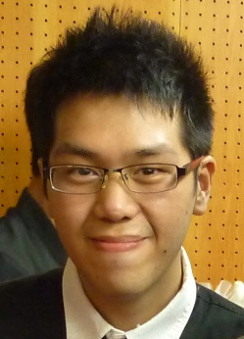

工作分配
蔡秉均
柯佑楨
張詠翔
林宜謙
李德耀
爬蟲/ETL
詞庫建立
資料庫
資料分析
網頁呈現

Slide 3
目標概要
目標客戶(For Who?) : 手機製造商+經銷商
商業價值 :
已上市產品 | 1.了解每支手機優缺點 2.主要競爭產品 | 修正產品+行銷策略
未上市產品 | 了解市場需求 (ex:外觀>相機>效能….) | 黃金規格手機+行銷策略
主要內容(精煉使用者需求)：
原始未整理的資料
具商業價值的市場資料
網路使用
者評論(市場)
精煉+萃取
依功能及價錢分類

Slide 4
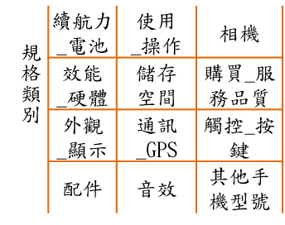
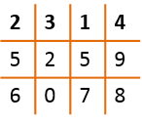
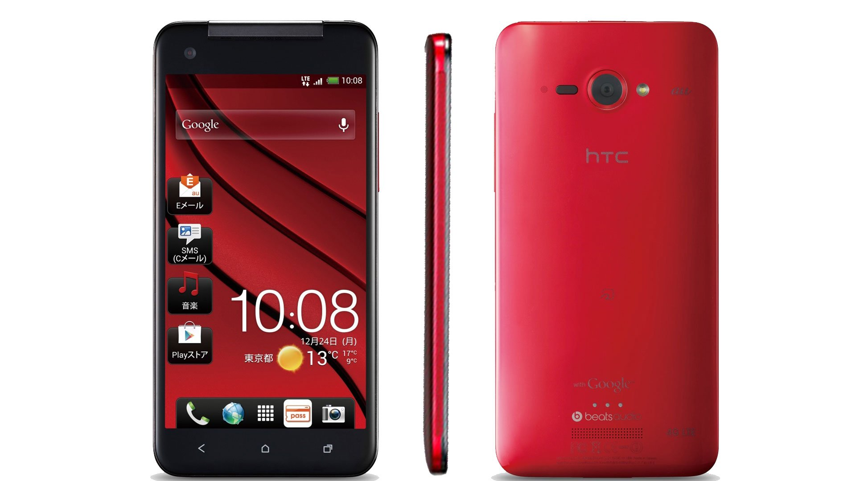

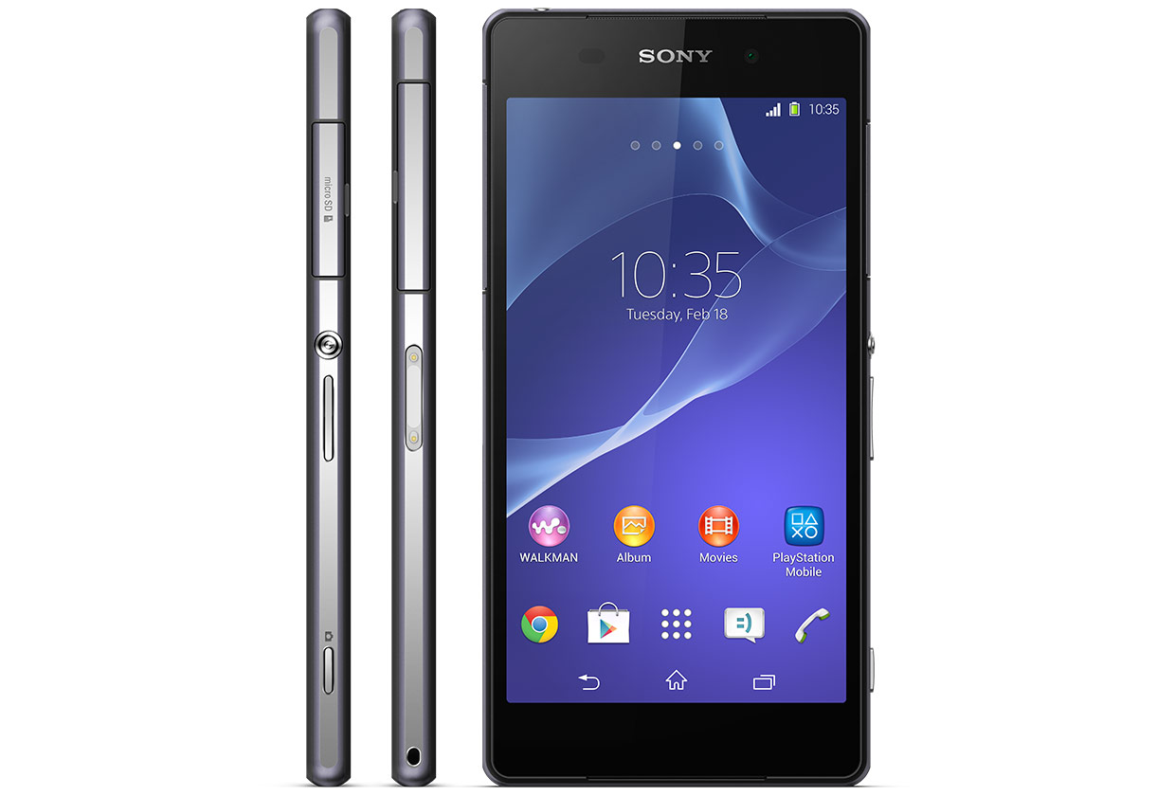
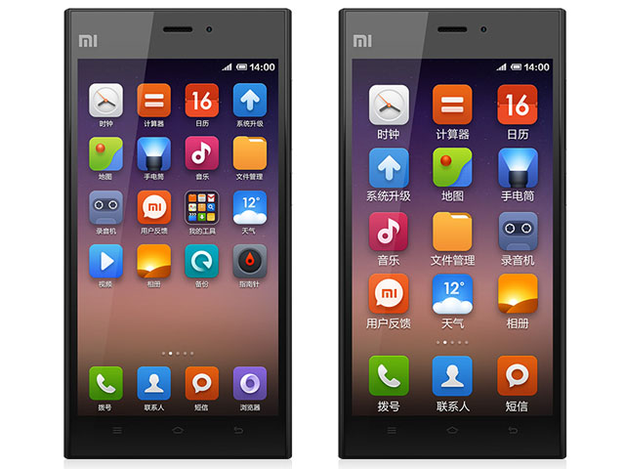

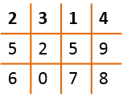

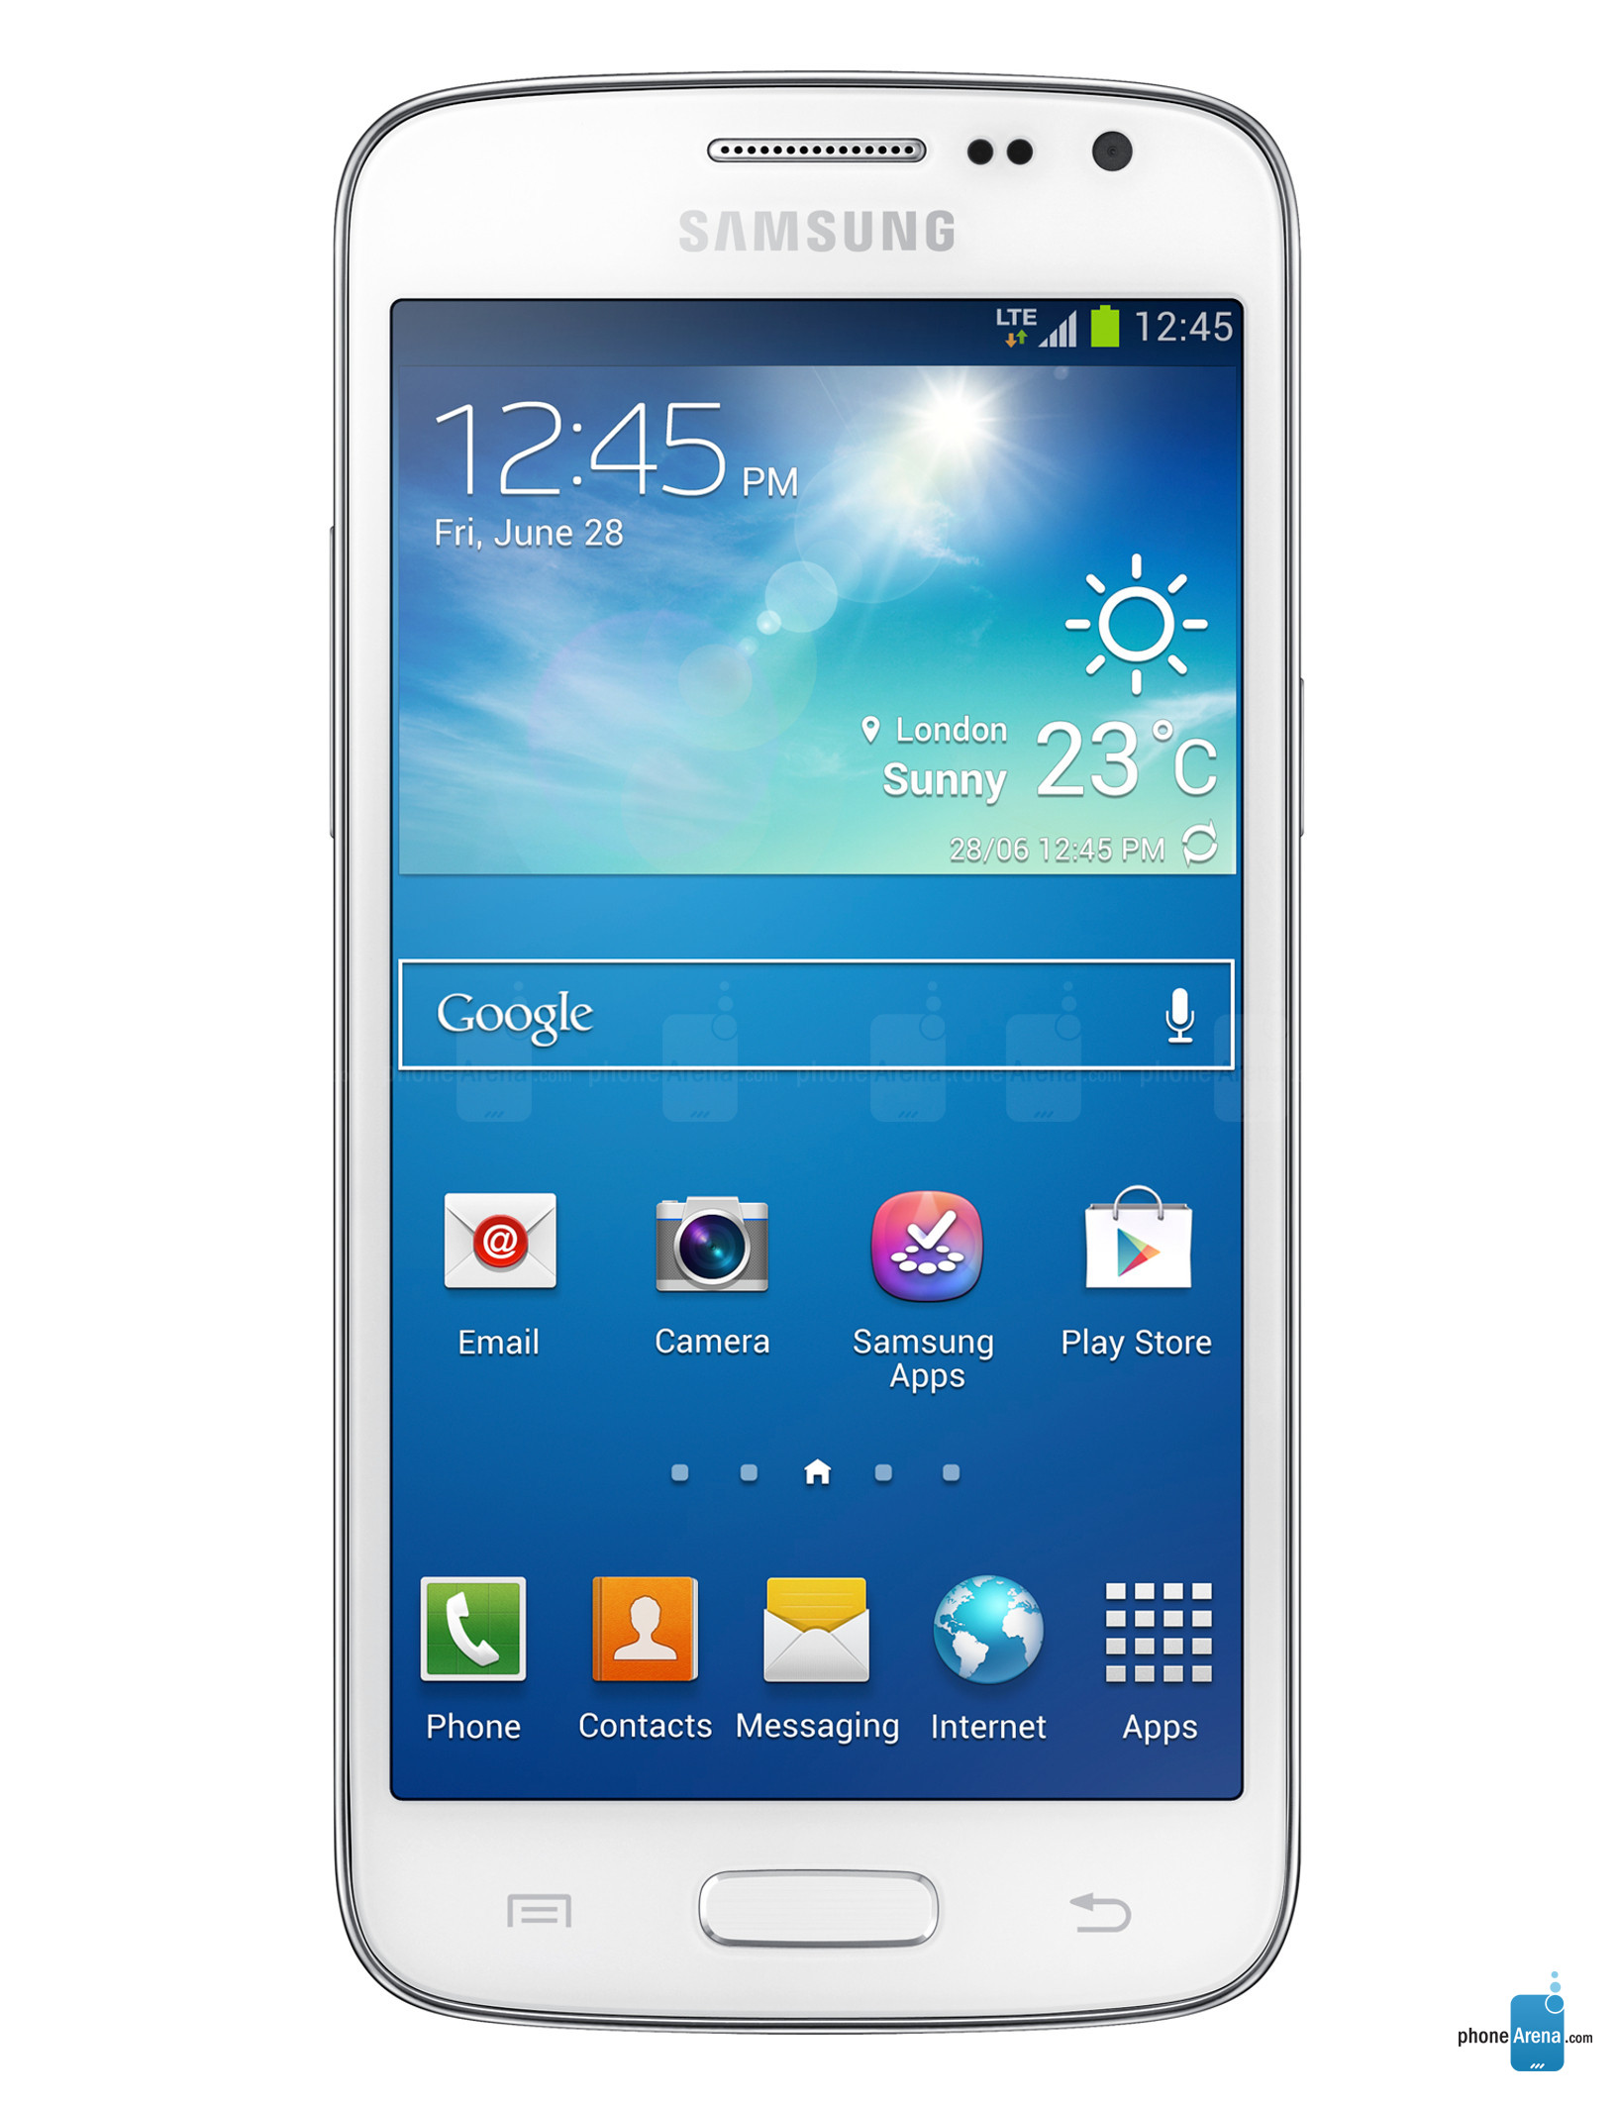
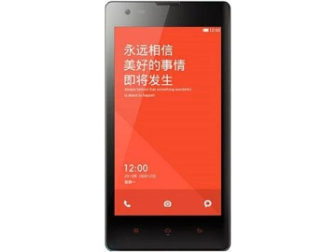
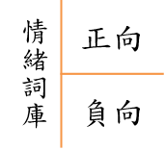
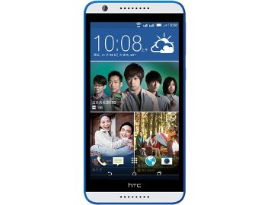
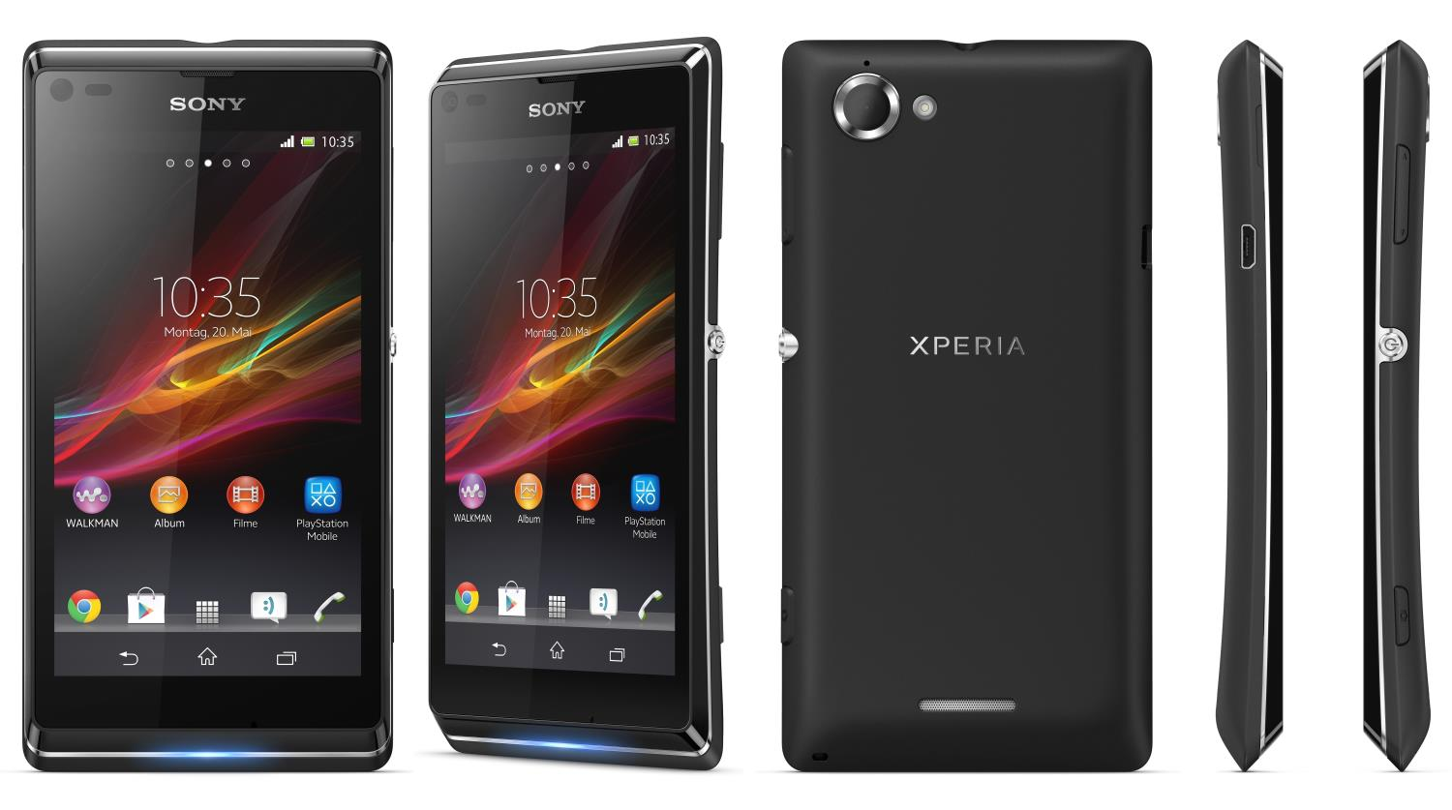
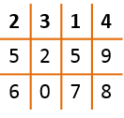
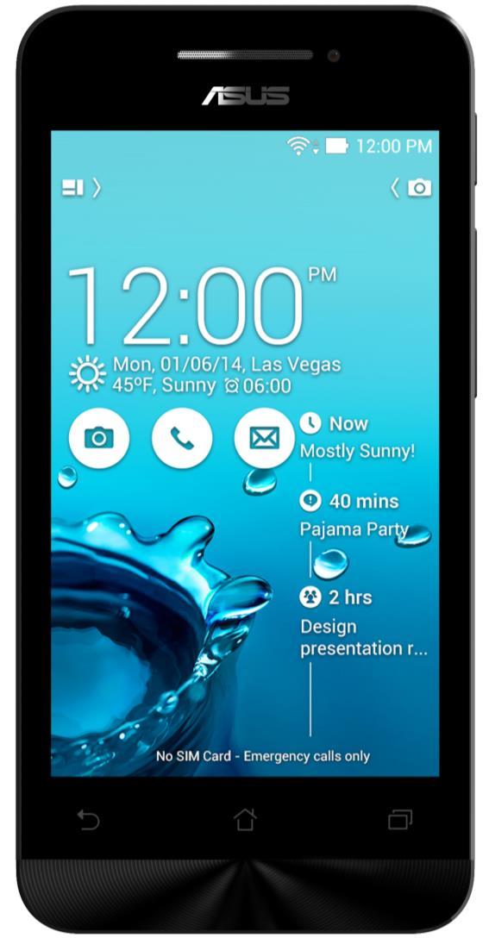
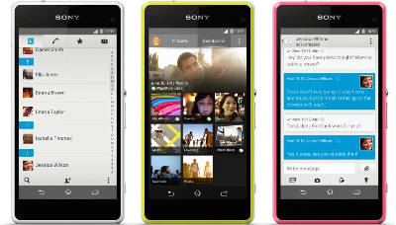
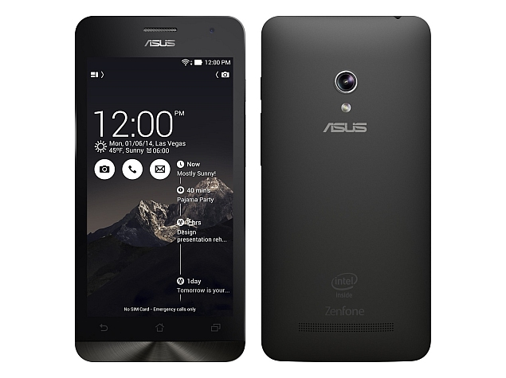
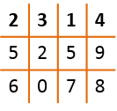
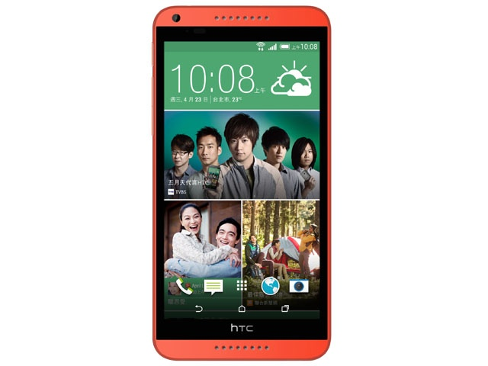
情緒詞庫 | 正向
 | 負向
專題流程
規格類別 | 續航力 _電池 | 使用 _操作 | 相機
 | 效能 _硬體 | 儲存 空間 | 購買_服務品質
 | 外觀 _顯示 | 通訊_GPS | 觸控_按鍵
 | 配件 | 音效 | 其他手機型號
原始資料
詞庫建立
產品分類及評價
2 | 3 | 1 | 4
5 | 2 | 5 | 9
6 | 0 | 7 | 8
使用者文章
爬蟲+文字探勘
推薦系統+分析結果
+
2 | 3 | 1 | 4
5 | 2 | 5 | 9
6 | 0 | 7 | 8
資料分析
$10000
結果統整
依價格分群
(R/k-means)
手機規格、價錢
$10000
$10000
2 | 3 | 1 | 4
5 | 2 | 5 | 9
6 | 0 | 7 | 8
2 | 3 | 1 | 4
5 | 2 | 5 | 9
6 | 0 | 7 | 8

Slide 5


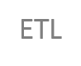


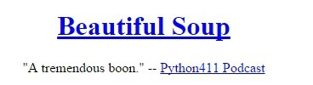








分析流程
資料分析
資料呈現
原始資料
Raw Data
K-Means
N-gram
關連規則
詞庫
Jieba
斷詞結果
MDS

Slide 6

資料來源
資料分析
資料呈現
原始資料
Raw Data
K-Means
N-gram
關連規則
詞庫
Jieba
斷詞結果
MDS

Slide 7
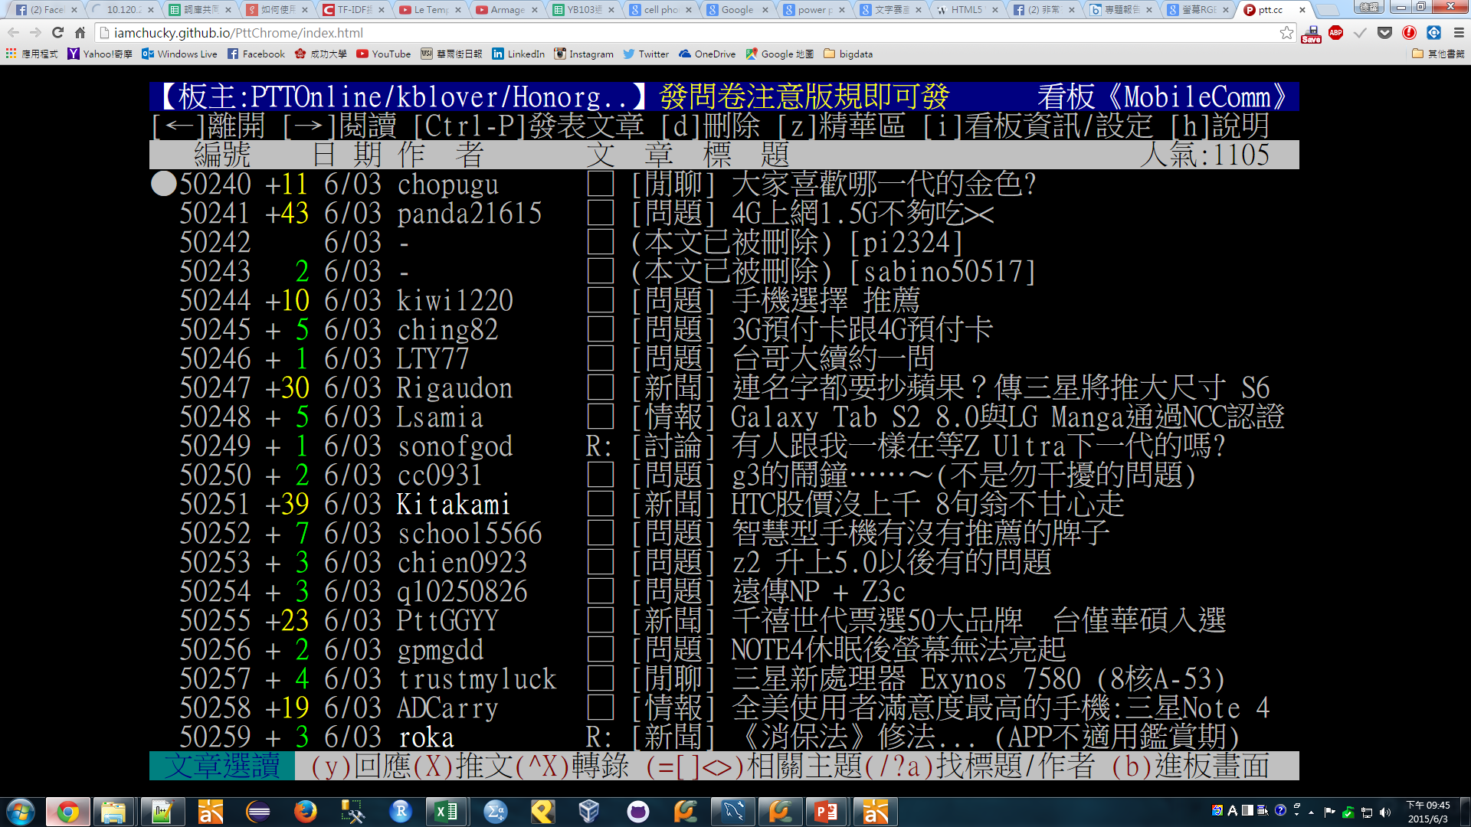
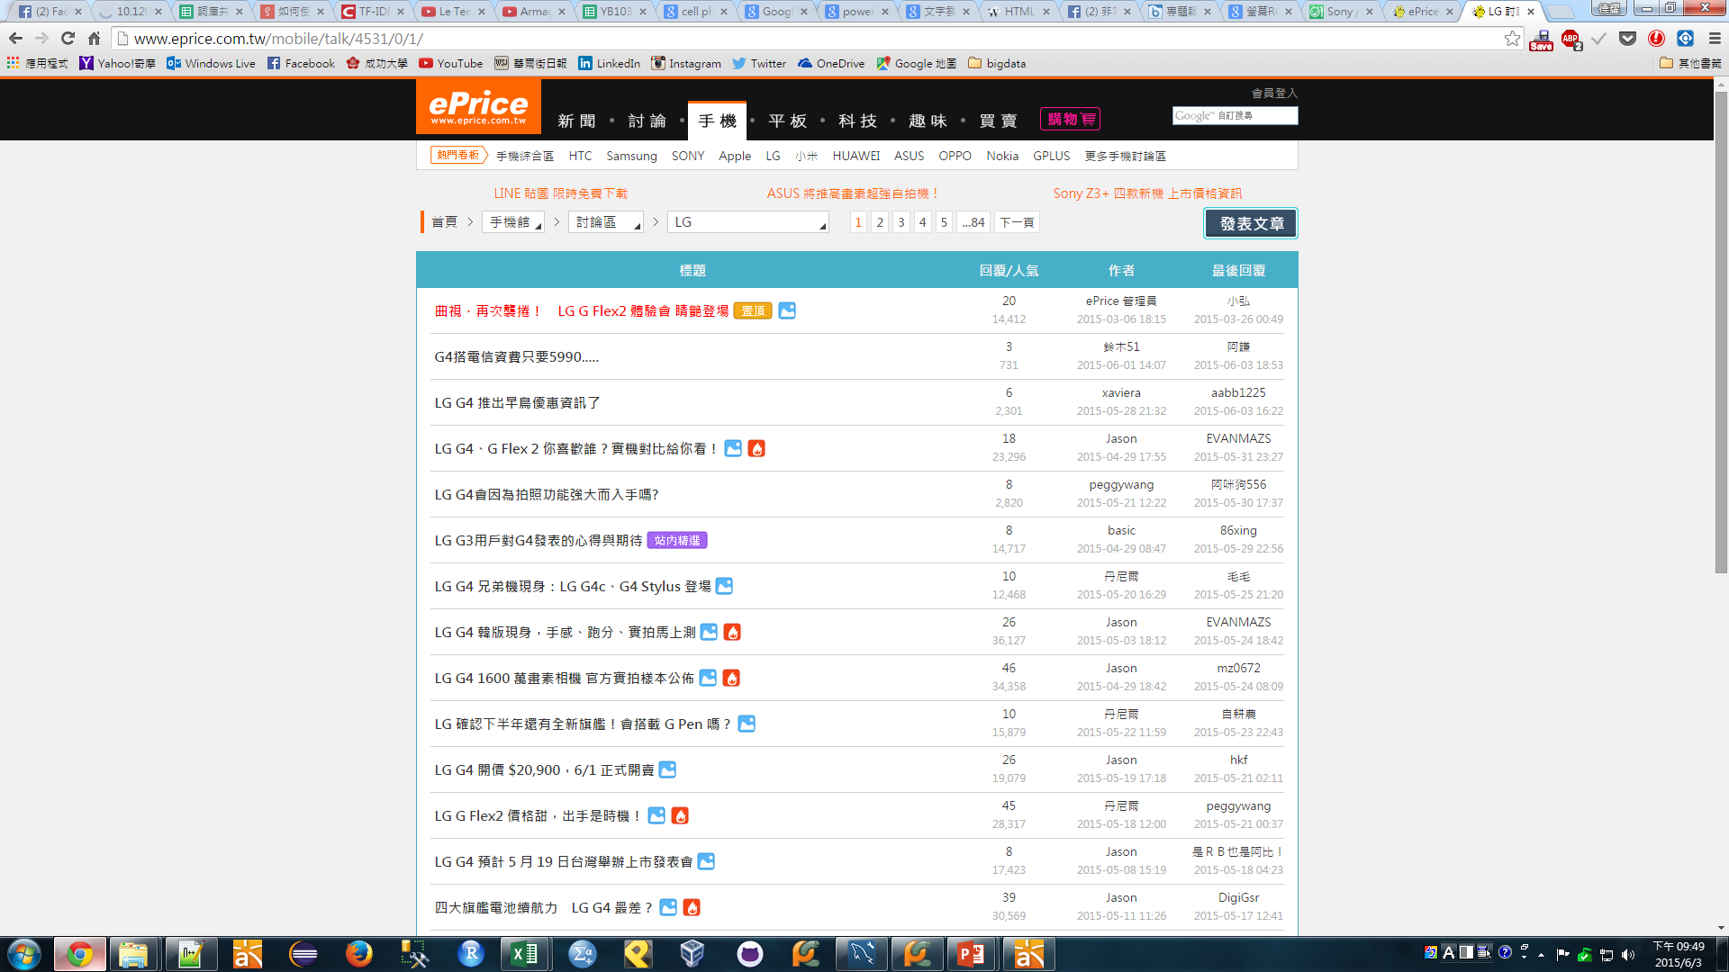
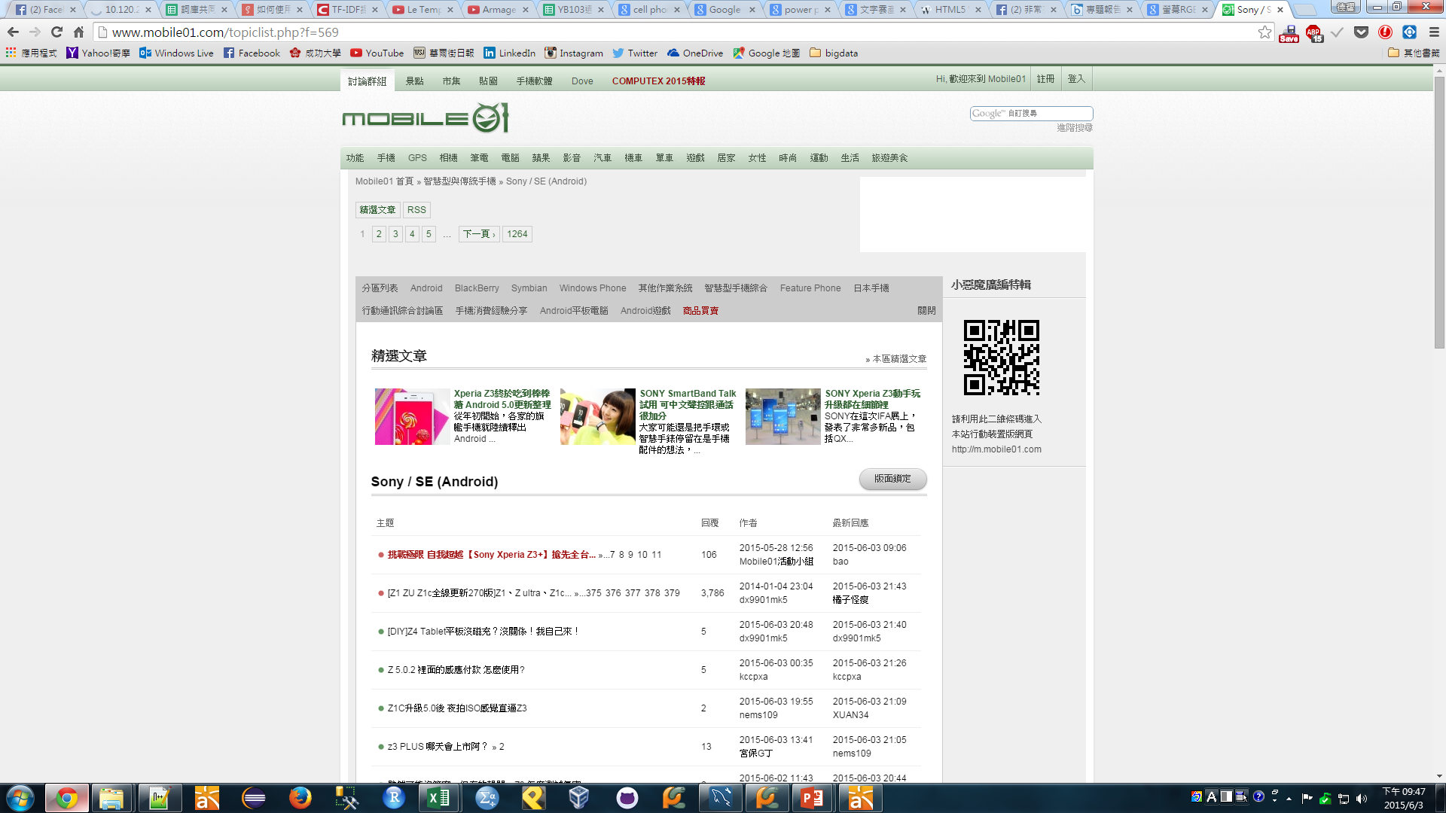
資料來源
PTT
(MobileComm版)
Mobile:62,284
Eprice:10,064
Ptt:40,495
+
Eprice
(手機討論區)
+
Mobile01
(手機版)
時間:2014/01~2015/03
內容:使用者留言
筆數:112,843

Slide 8
ETL
資料分析
資料呈現
原始資料
Raw Data
K-Means
N-gram
關連規則
詞庫
Jieba
斷詞結果
MDS

Slide 9
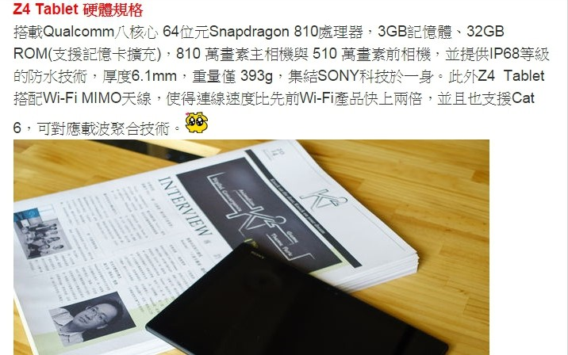

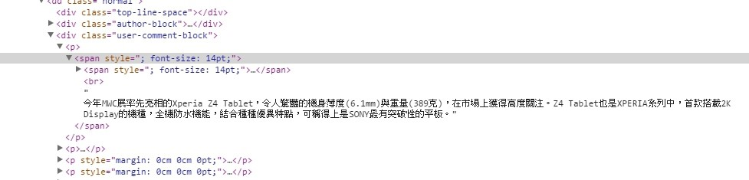
ETL-資料爬取(工具)
原始網站
Requests套件
Html碼
BeautifulSoup套件
(用CSS Class取出網頁
內容)

Slide 10
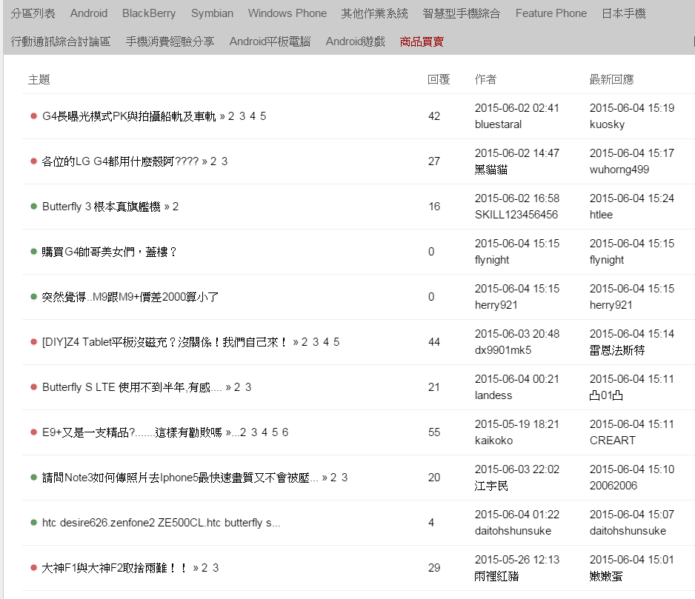
ETL-資料爬取(資料精簡)
特
定
手
機
?

Slide 11
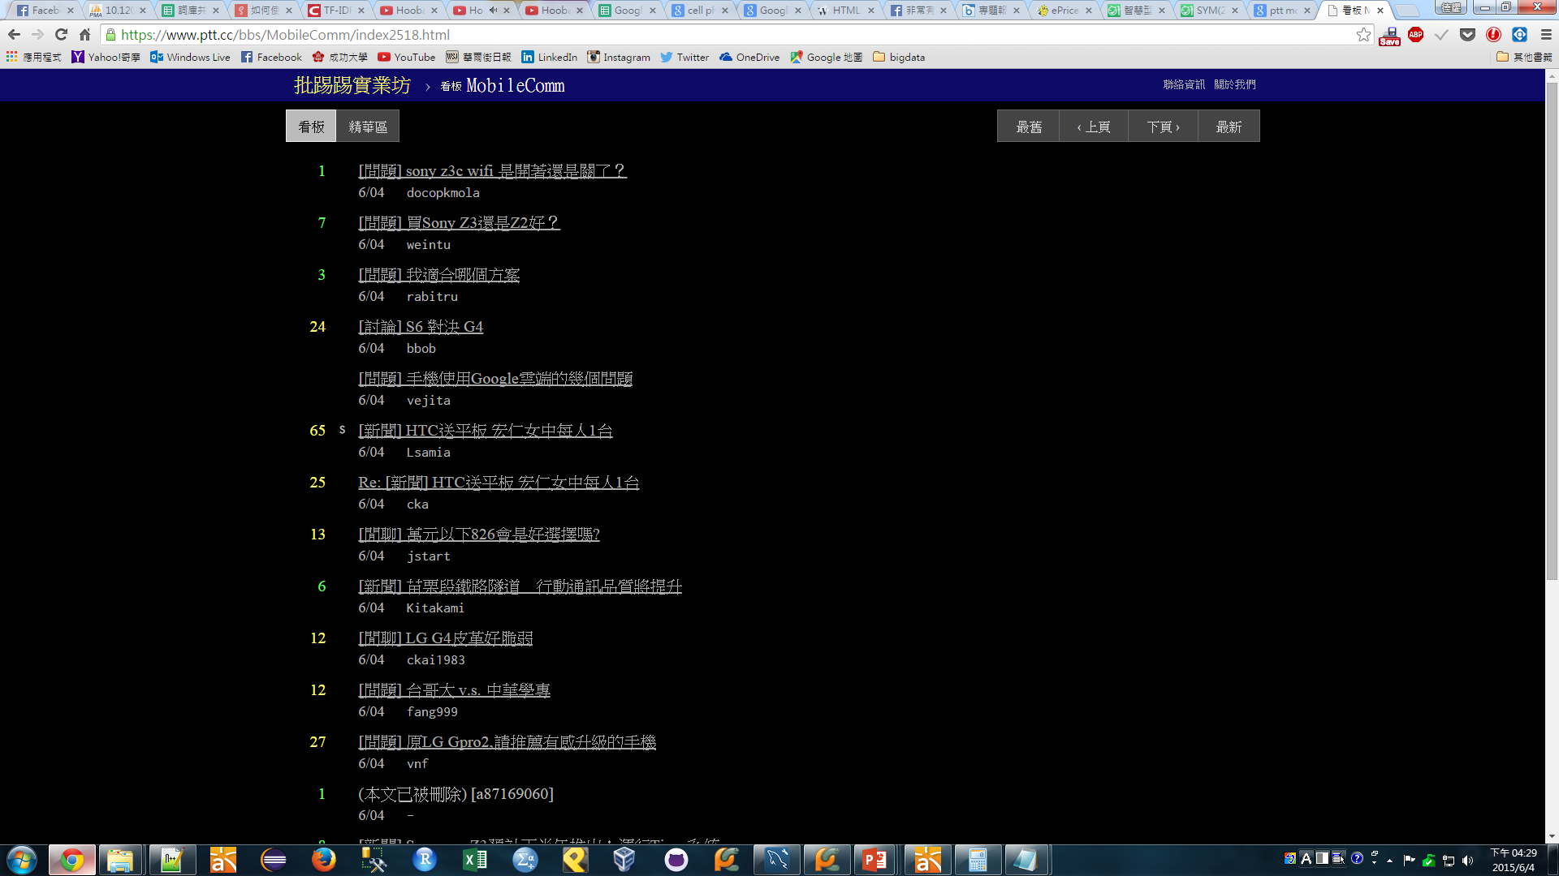
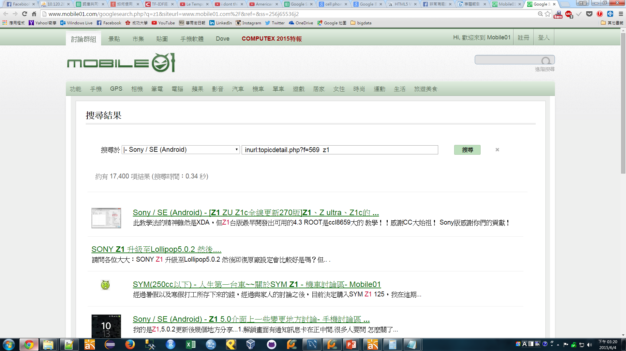
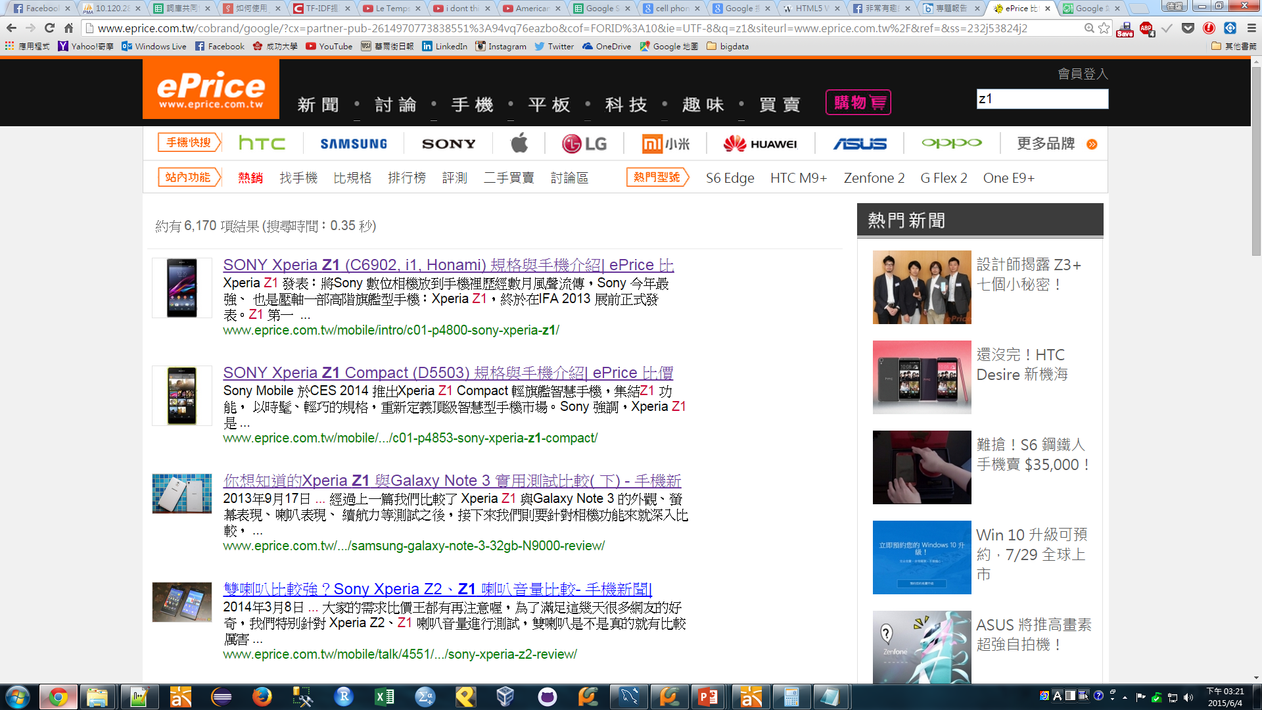
ETL-資料爬取(資料精簡)
網頁內建google搜尋功能
→鎖定特定手機
2. 全部爬下來
→用資料庫塞選特定手機

Slide 12
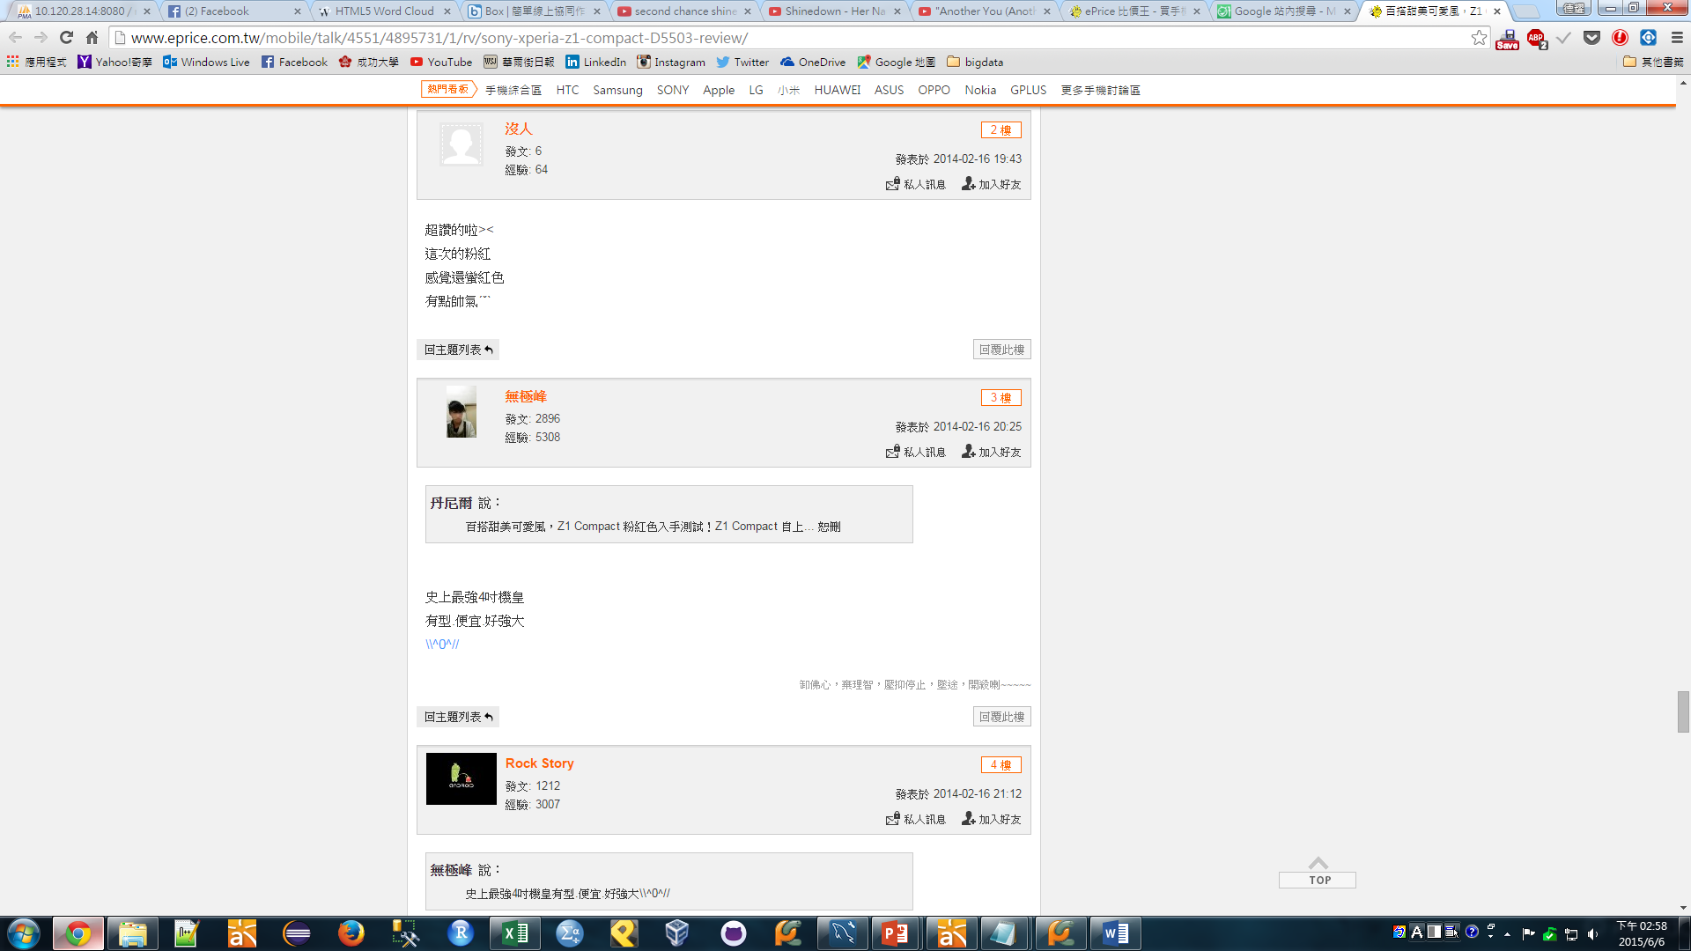
ETL-資料爬取
如何避免爬到重複資料?
2015/02 爬蟲
2015/03 爬蟲
重複資料
新增資料

Slide 13
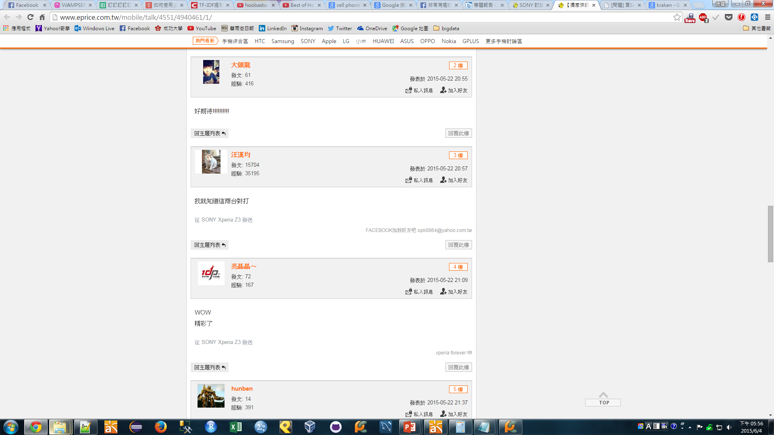
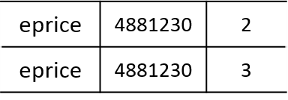
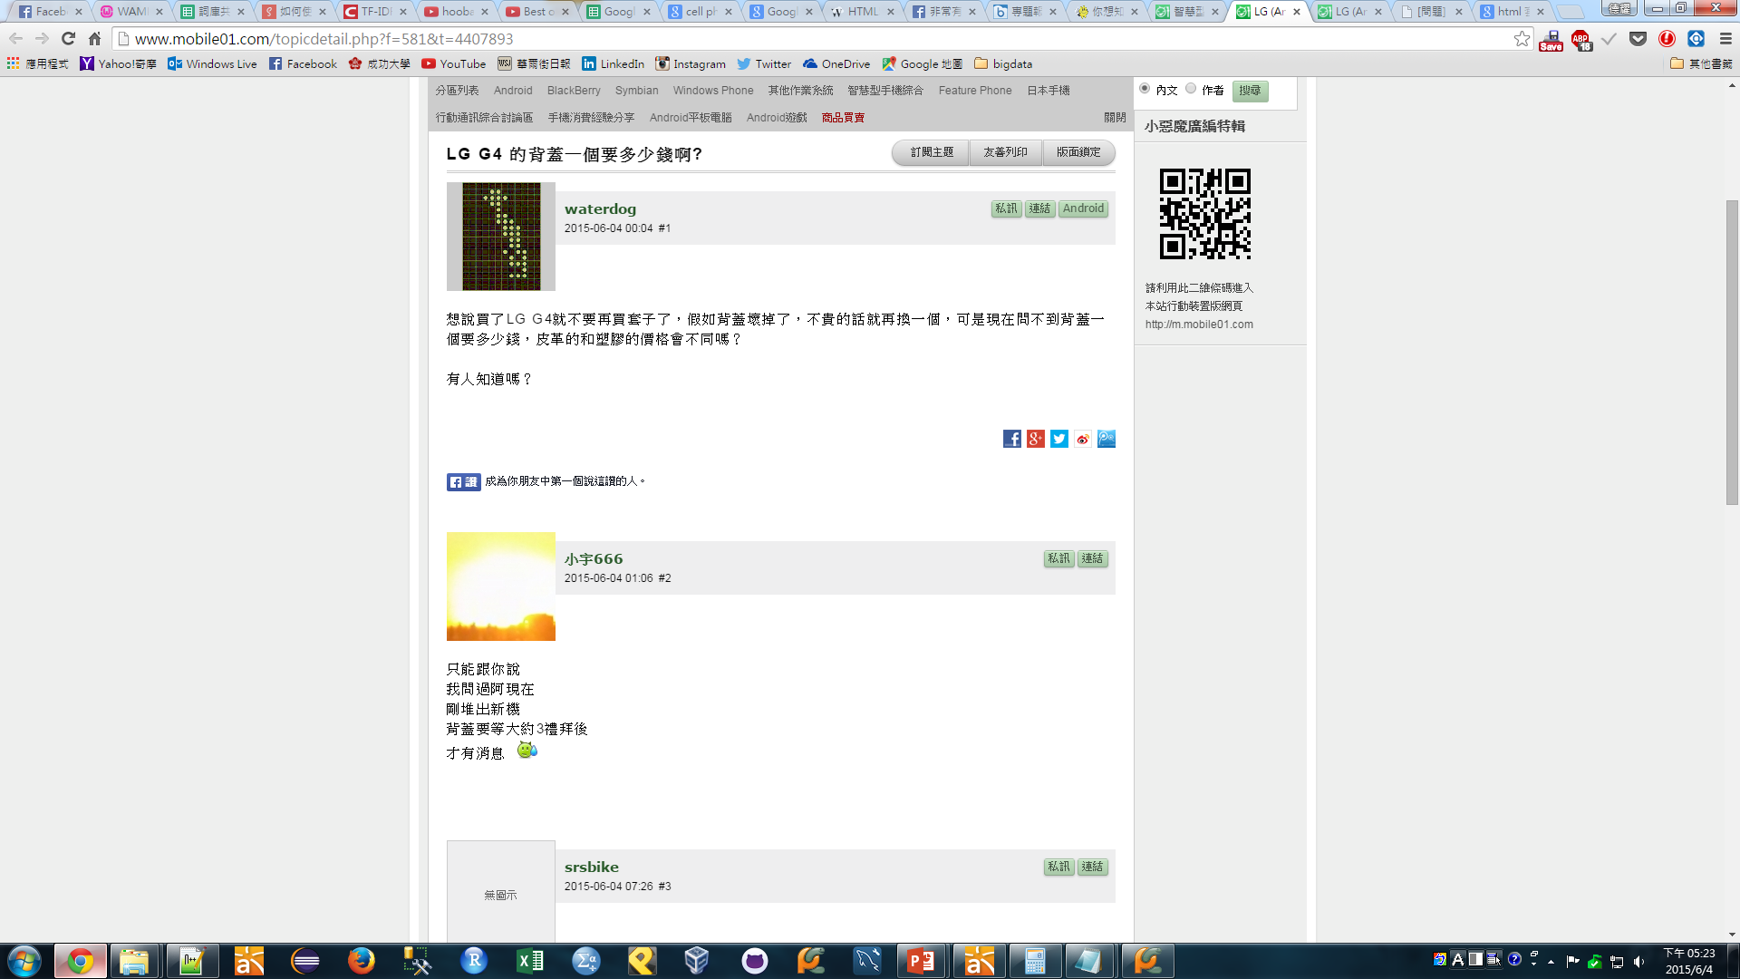
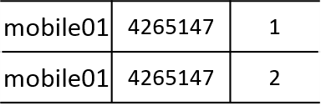
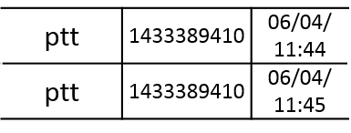
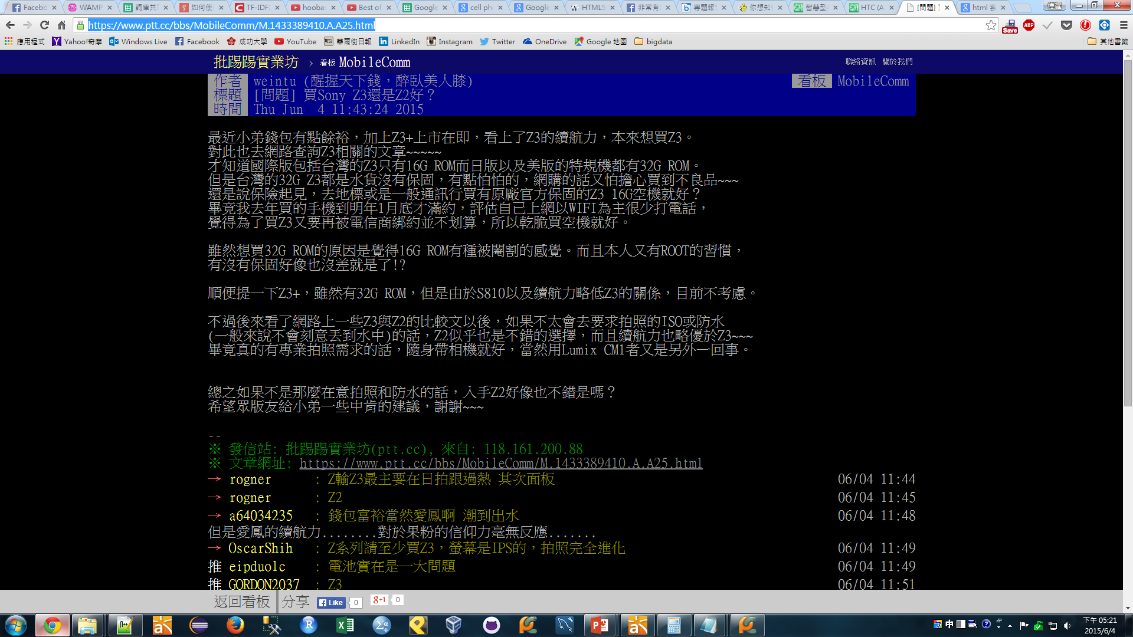
eprice | 4881230 | 2
eprice | 4881230 | 3
ETL-資料爬取(避免爬到重複資料)
利用資料庫Primary Key來檢查重複討論串:
mobile01 | 4265147 | 1
mobile01 | 4265147 | 2
Eprice
http://www.eprice.com.tw/mobile/talk/4551/4881230/1/rv/samsung-galaxy-note-3-32gb-N9000-review/
http://www.eprice.com.tw/mobile/talk/4551/4881230/1/rv/samsung-galaxy-note-3-32gb-N9000-review/
ptt | 1433389410 | 06/04/ 11:44
ptt | 1433389410 | 06/04/ 11:45
Primary Key
來源網站 | 標題待號 | 內文 代號
Mobile01
http://www.mobile01.com/topicdetail.php?f=660&t=4265147
http://www.mobile01.com/topicdetail.php?f=660&t=4265147
Ptt
https://www.ptt.cc/bbs/MobileComm/M.1433389410.A.A25.html
https://www.ptt.cc/bbs/MobileComm/M.1433389410.A.A25.html

Slide 14
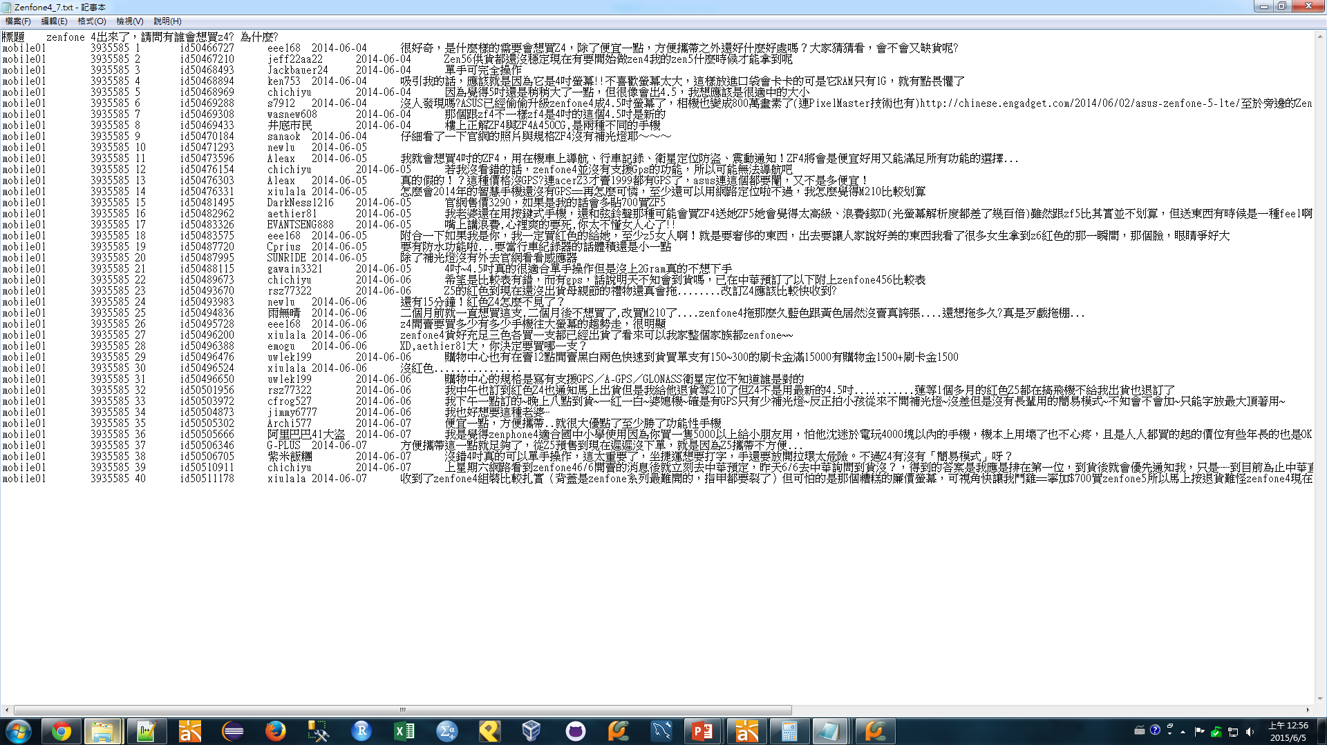
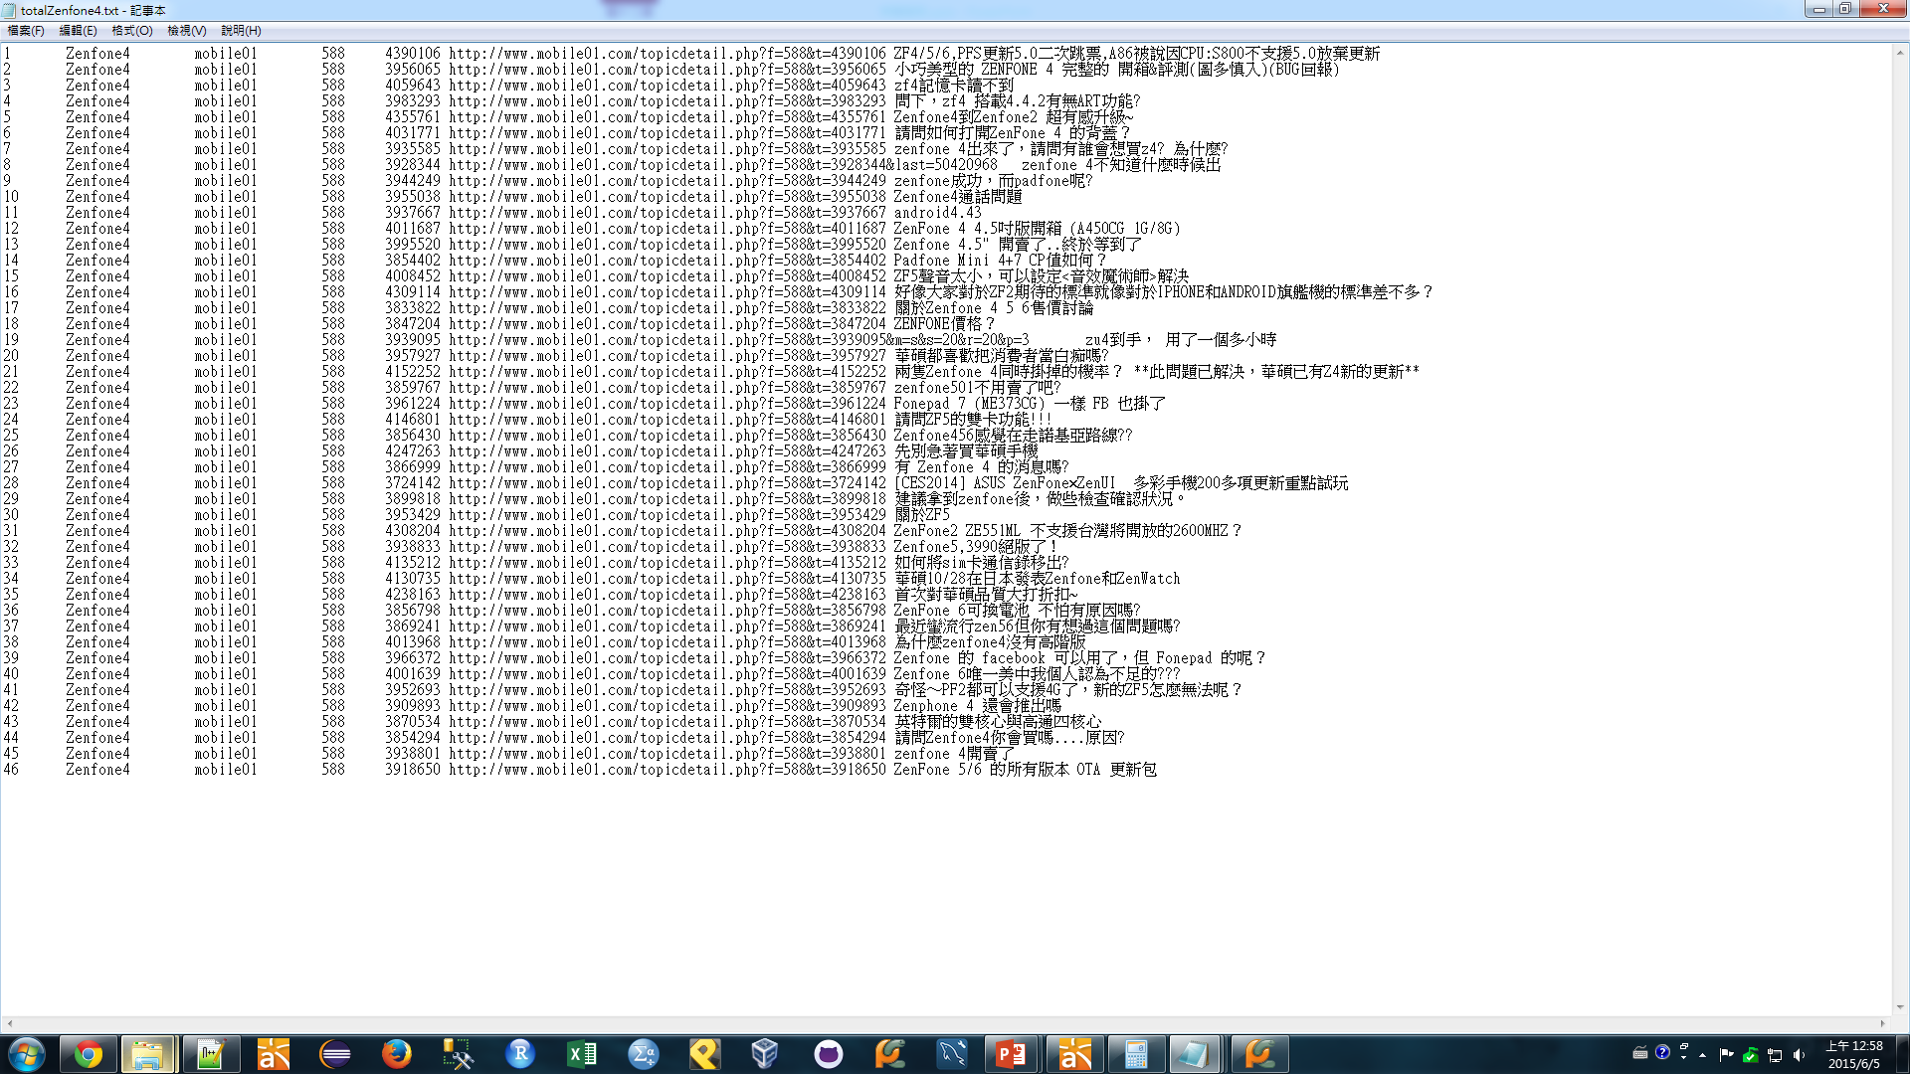

ETL-資料爬取(輸出格式)
MySQLdb套件

Slide 15
ETL
資料分析
資料呈現
原始資料
Raw Data
K-Means
N-gram
關連規則
詞庫
Jieba
斷詞結果
MDS

Slide 16
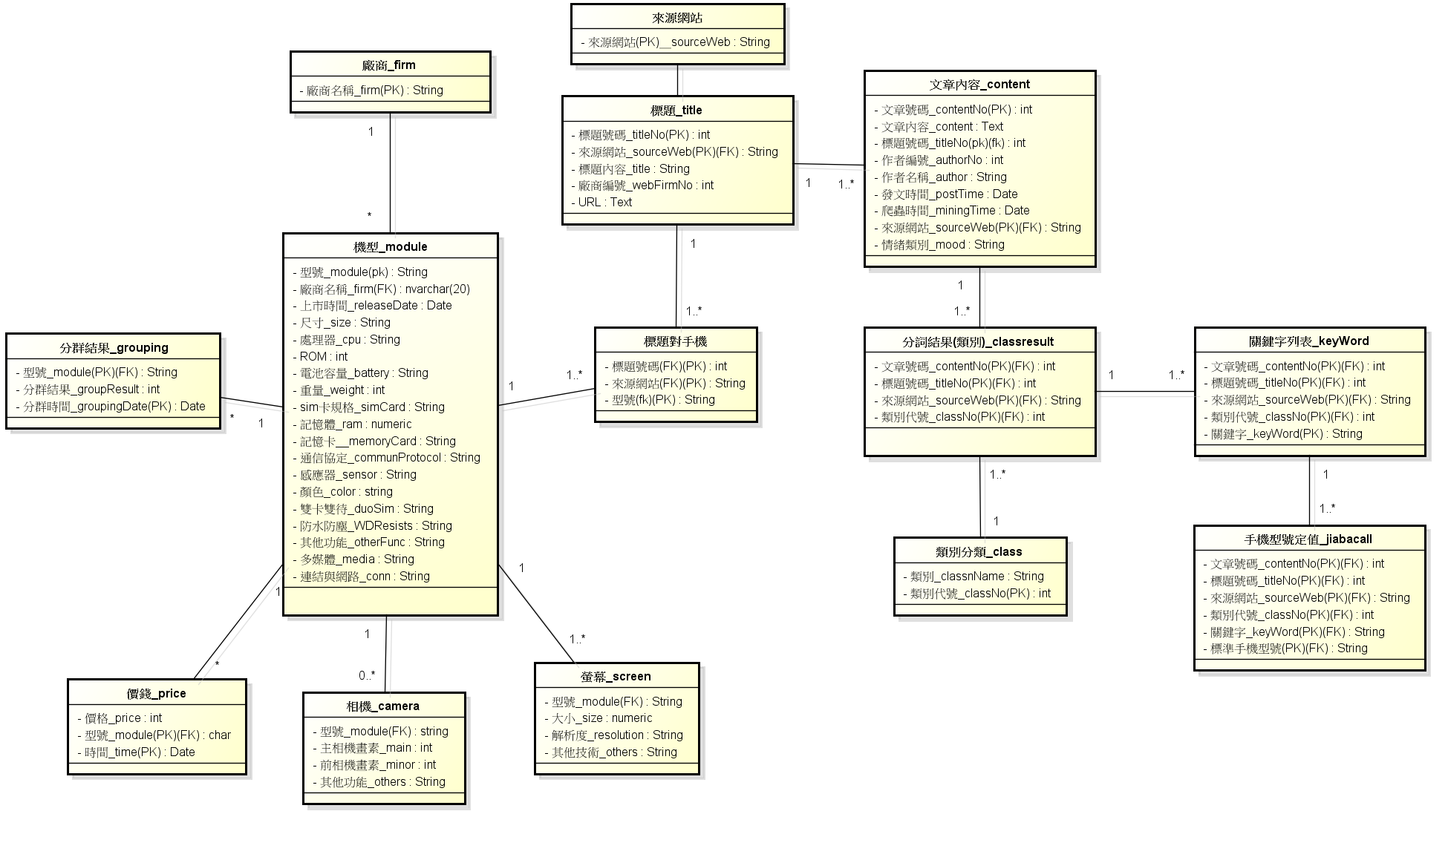
資料庫
爬蟲資料
手機規格
文章內容
處理重複爬取
Data wrangling:
1.Jieba
2.N-gram
Data Analysis
1.R
2.SPSS
1.Google搜尋外掛
2.資料庫篩選

Slide 17

ETL-Data Wrangling (分詞工具)
N-gram:
列出所有字詞組合
Jieba:
透過演算法及詞庫斷詞
我們在動物園
我們在動物園
我們
們在
在動
動物
物園
我們 在 動物園
我們在
們在動
在動物
動物園

Slide 18
ETL-Data Wrangling (建立辭庫)
原始資料
續航力 _電池 | 使用 _操作 | 相機 | 效能 _硬體 | 儲存空間 | ..…..
電池 | 使用 | 光學變焦 | CPU | 記憶卡 | ..…..
充電 | 設定 | 感光元件 | 處理器 | 記憶體 | ..…..
耗電 | 開啟 | 拍照 | 速度 | 16G | ..…..
電池容量 | 安裝 | 照片 | 跑分 | 16GB | ..…..
電力 | 下載 | 效果 | 效能 | 28GB | ..…..
電量 | 功能 | 畫質 | 順暢 | 30MB | ..…..
省電 | 操作 | 手動模式 | GHz | 32G | ..…..
充電電流 | 關閉 | 雷射對焦 | bps | 32GB | ..…..
電流 | 移除 | 拍攝 | 分數 | 64G | ..…..
線材 | 原廠設定 | 相機功能 | 內核 | 64g | ..…..
電壓 | 生存模式 | 自動對焦 | 高通 | 64GB | ..…..
耗電量 | 復原廠設 | 夜拍 | 晶圓 | Disk | ..…..
手機電池 | 模式 | 錄影 | 雙通 | flash | ..…..
電源 | 通知 | 光學防手震 | MHz | GB | ..…..
手機充電 | 步驟 | 對焦 | 加速器 | GRAM | ..…..
安規 | 備份 | 鏡頭 | 很順 | MSD | ..…..
……. | ……. | ……. | ……. | …….
10.24更新原來保固是這樣算的，未過保依原保固，過保就是三個月。(筆記中)我是很滿意我的ZENFONE6，不過手殘，花了約原價40%($2570/$6490)的錢作維修，當然會心不甘，這當然也是自己不小心造成的。感謝大大的回覆。--------------------------------------ZEN6手機從樓梯上跳樓，造成螢幕顯示出現黑色直條佔據螢幕約1/3。心想才買約半年，能修就修，華碩服務小姐報價2570元。想說節儉一下，心一橫，就報修吧。如果沒傷到其他東西。三天後，取件的時候，恩~~跟新的一樣，那時隨口一問，請問保固多久??小姐說"三個月""三個月""三個月"我說"啥，才三個月喔""有點短耶"心中的想法是，才三個月，萬一運氣不好第四個月出問題了，那我會後悔為何不買新的....所以啊!!有要修ZENFONE的，請記得保固只有三個月三個月三個月.....附圖

Slide 19
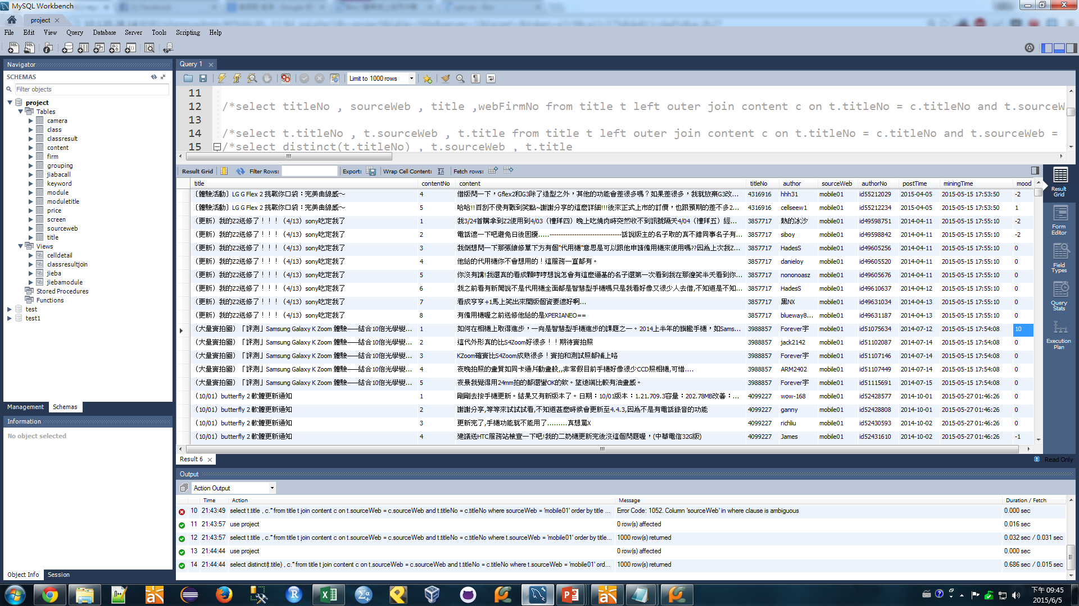
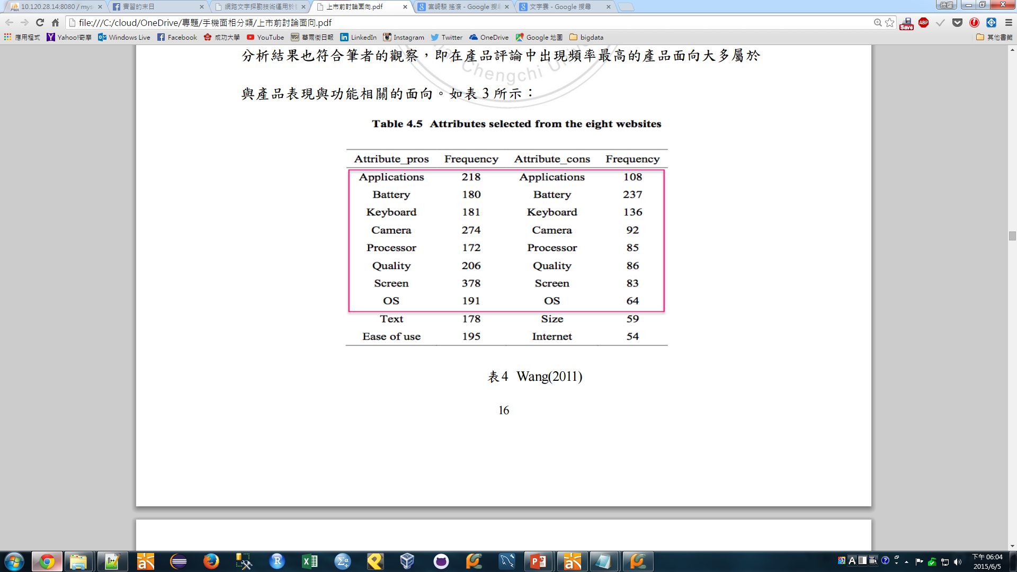
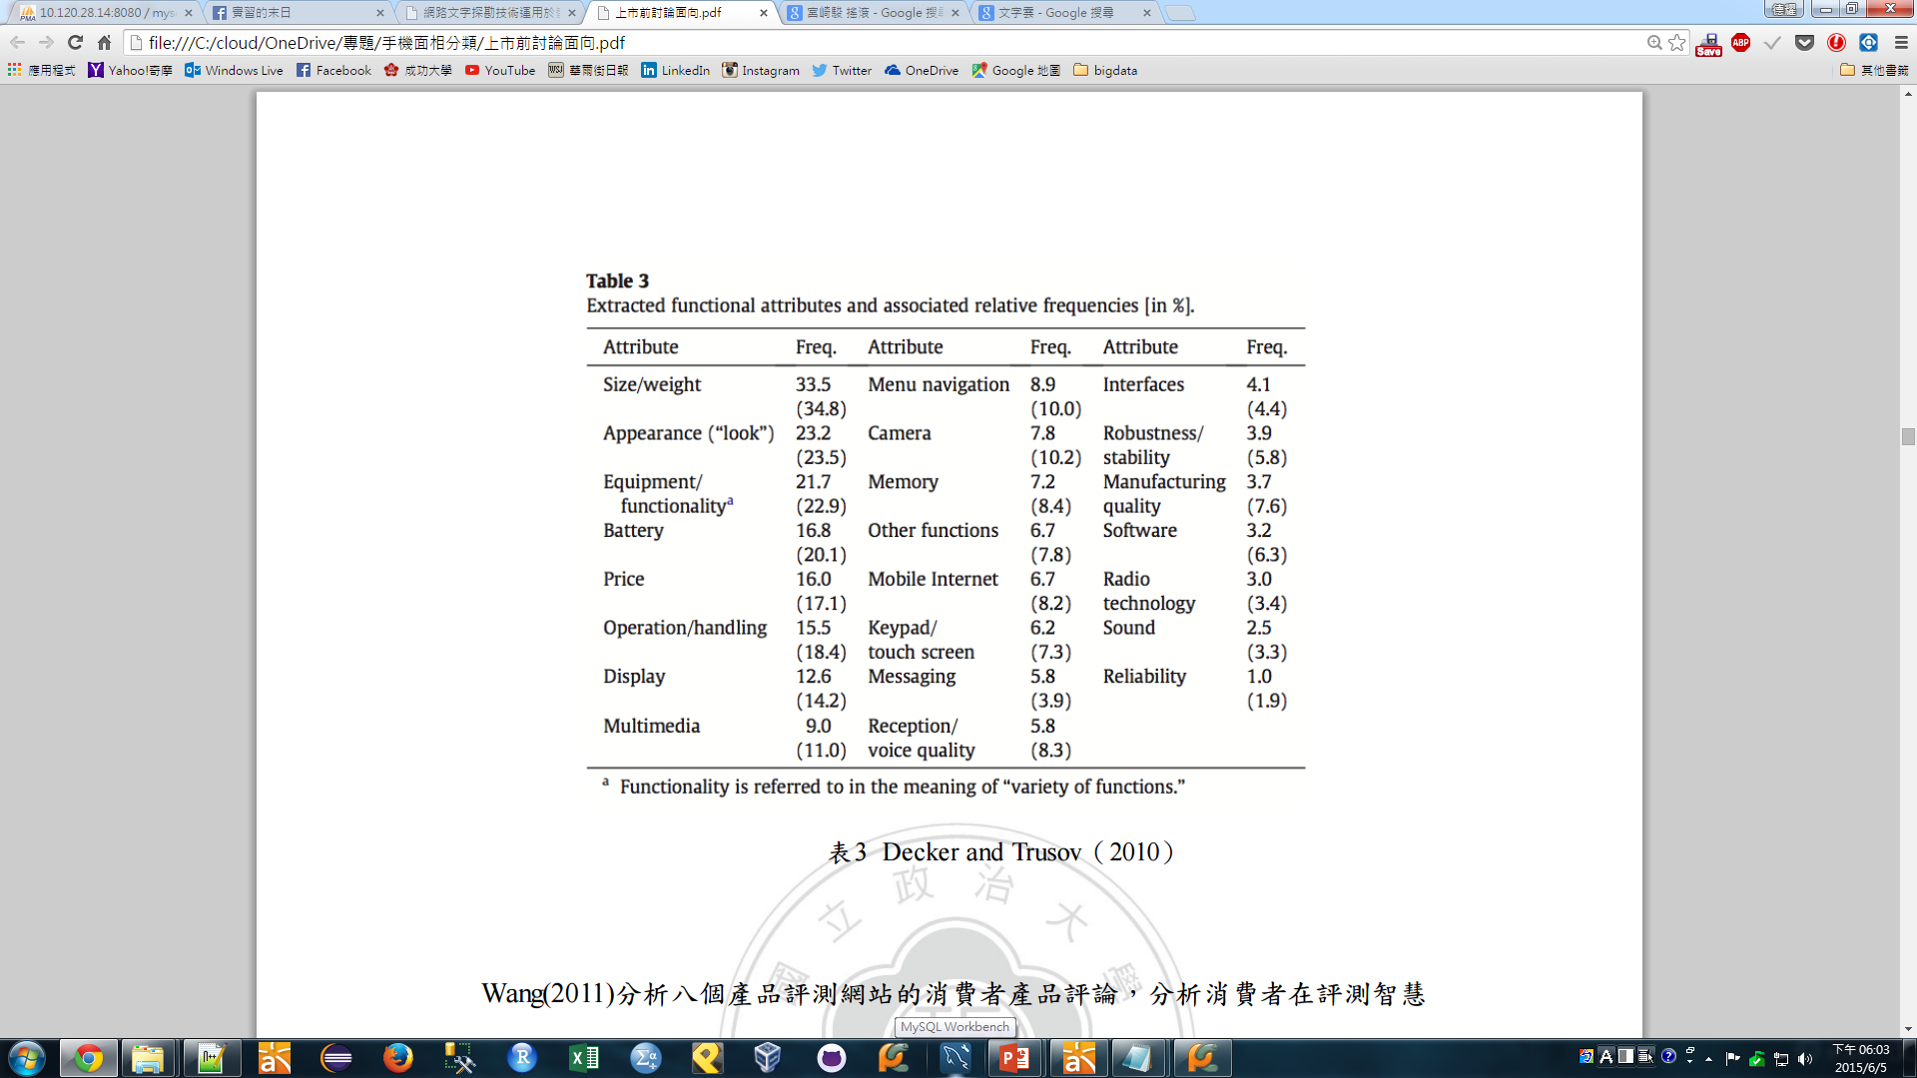
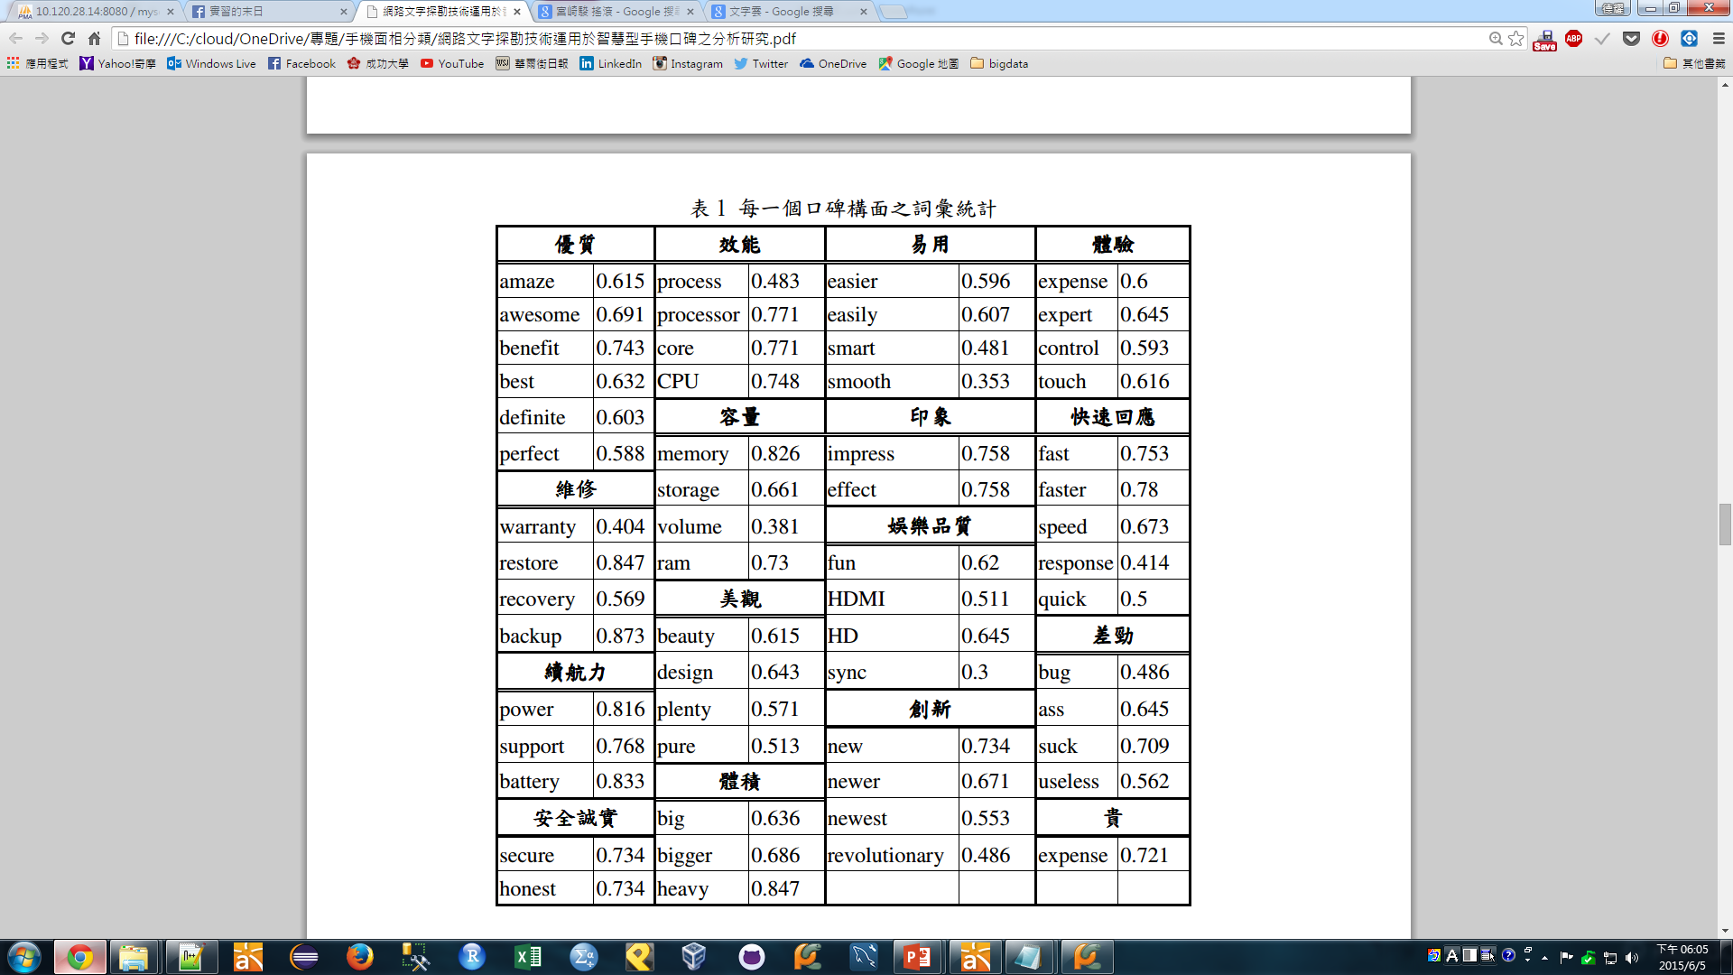
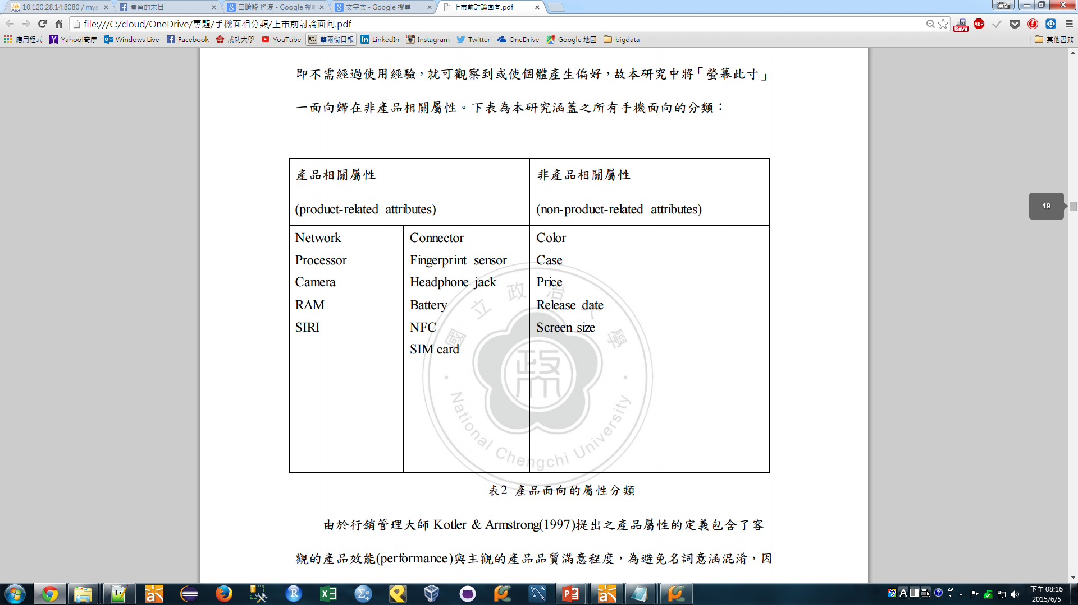
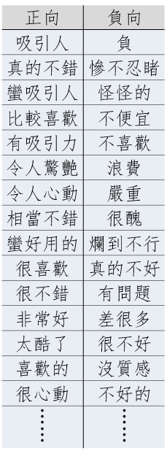
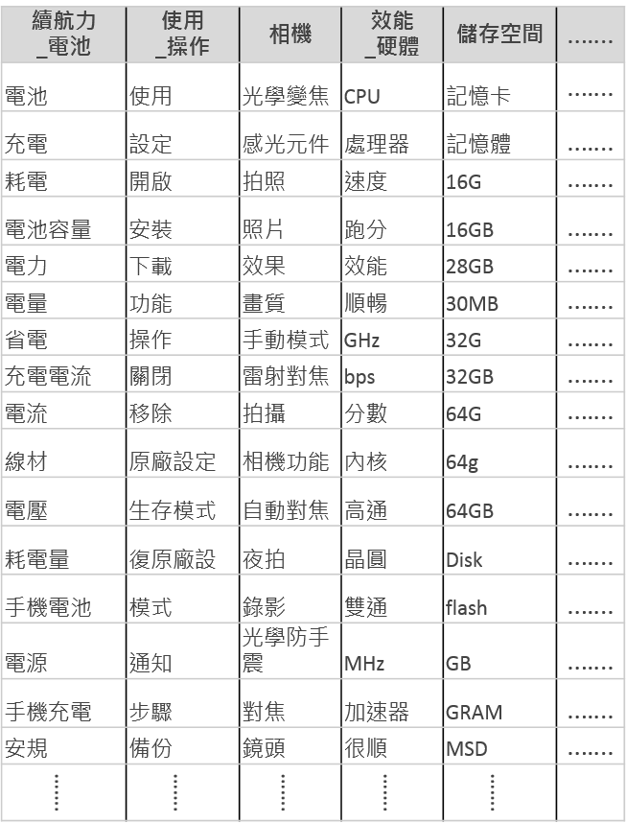
ETL-Data Wrangling (建立辭庫)
關鍵字萃取
關鍵字分類
內文依標題分類
網路文字探勘技術運用於智慧型手機口碑之分析研究(江義平等)
N-gram
產品上市前最被廣為討論的產品面向(傅思瑜 2004)
所有字詞組合
Data Wrangling
關鍵字
調整分類
情緒詞庫
類別詞庫(12類)
四種分類
整合
初步分類

Slide 20
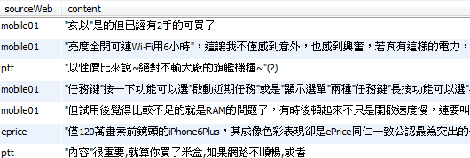

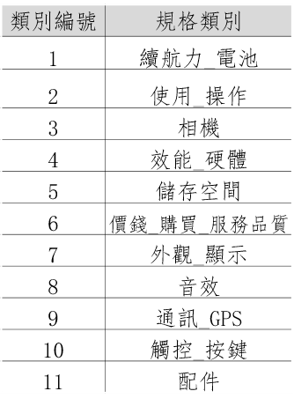

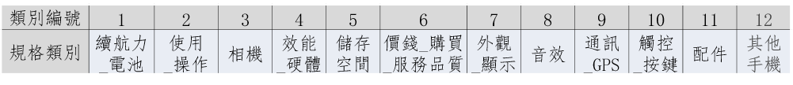
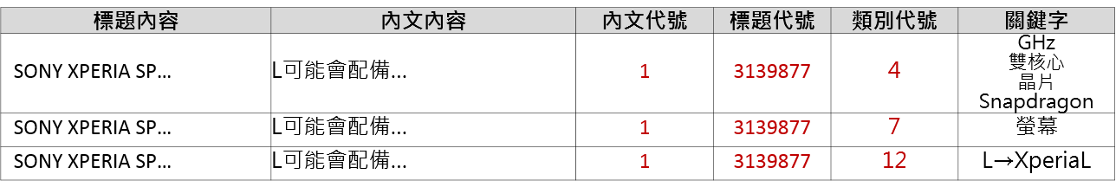
ETL-Data Wrangling (斷出關鍵字)
標題代號 | 標題內容 | 內文代號 | 內文內容 | 類別代號 | 關鍵字
3139877 | SONY XPERIA SP(C530X) 和XPERIA L(C210X) 中/中高階機資訊曝光?! | 1 | L可能會配備SnapdragonS4Pro的MSM8960T之1.7GHz雙核心、Adreno320圖形晶片、也配備了720p的螢幕解析度 | (預留) | (預留)
資料內容
標題內容 | 內文內容 | 內文代號 | 標題代號 | 類別代號 | 關鍵字
SONY XPERIA SP(C530X) 和XPERIA L(C210X) 中/中高階機資訊曝光?! | L可能會配備SnapdragonS4Pro的MSM8960T之1.7GHz雙核心、Adreno320圖形晶片、也配備了720p的螢幕解析度 | 1 | 3139877 | (預留) | (預留)
類別編號 | 規格類別
1 | 續航力_電池
2 | 使用_操作
3 | 相機
4 | 效能_硬體
5 | 儲存空間
6 | 價錢_購買_服務品質
7 | 外觀_顯示
8 | 音效
9 | 通訊_GPS
10 | 觸控_按鍵
11 | 配件
詞庫
原文
Jieba
詞庫
+
+
+
…
…
斷詞
L/可能會/配備/Snapdragon/S4Pro/的/MSM8960T/之/1.7/GHz/雙核心/、/Adreno320圖形/晶片/、/也/配備/了/720p/的/螢幕/…/
L/可能會/配備/Snapdragon/S4Pro/的/MSM8960T/之/1.7/GHz/雙核心/、/Adreno320圖形/晶片/、/也/配備/了/720p/的/螢幕/.../
+
Dictionary
Dictionary
標題內容 | 內文內容 | 內文代號 | 標題代號 | 類別代號 | 關鍵字
SONY XPERIA SP… | L可能會配備… | 1 | 3139877 | 4 | GHz 雙核心 晶片 Snapdragon
SONY XPERIA SP… | L可能會配備… | 1 | 3139877 | 7 | 螢幕
SONY XPERIA SP… | L可能會配備… | 1 | 3139877 | 12 | L→XperiaL
+
匯整結果
類別編號 | 1 | 2 | 3 | 4 | 5 | 6 | 7 | 8 | 9 | 10 | 11 | 12
規格類別 | 續航力 _電池 | 使用 _操作 | 相機 | 效能 _硬體 | 儲存空間 | 價錢_購買 _服務品質 | 外觀 _顯示 | 音效 | 通訊_GPS | 觸控 _按鍵 | 配件 | 其他 手機

Slide 21
資料分析
資料分析
資料呈現
原始資料
Raw Data
K-Means
N-gram
關連規則
詞庫
Jieba
斷詞結果
MDS

Slide 22













分析流程圖
K-means
K-means
覺得清晰明瞭
透過K-means,可以將相同類型市場的手機畫分出來,以利進行分析比較
Association rule
Recommendation
Raw data
覺得複雜
高價位手機與低價位手機本身成本不一樣,
規格也有很大差異性,難以比較
Compare with other
Compare with price

Slide 23

分析流程圖
K-means
設定界線
覺得好安心
高價位20000以上;中價位10000~20000;
低價位:10000以下
Association rule
Recommendation
新手機的加入
覺得好害怕
導致有些手機的群組變化,造成前後分析不一致
Compare with other
Compare with price

Slide 24





分析流程圖
手機討論群組
K-means
以上1999999留言
相機實用,金屬外框很有質感
Association rule
爛死了!!
Recommendation
曲面設計很美
這麼多的留言誰看的懂所有評論阿?
Compare with other
提供你一個資訊做參考
http://associationrule.com
Compare with price

Slide 25






分析流程圖
Association rule
K-means
High : LG G Flex
特殊的外觀設計 : 曲面
Association rule
Medium : KZoom
以手機為相機為概念的手機
Recommendation
Low : 小米3
Compare with other
以價格來吸引消費者
Compare with price

Slide 26
分析流程圖
Association rule
K-means
High
 | 使用 | 價格 | 储存 | 外觀 | 效能 | 相機 | 電池 | 觸控 | 通訊 | 配件 | 音效
G3 | 0 | 0.28 | 0.063 | 0.138 | 0.077 | 0.139 | 0.074 | 0.008 | 0.1 | 0.075 | 0.045
G Flex | 0.001 | 0.266 | 0.069 | 0.207 | 0.087 | 0.158 | 0.048 | 0.001 | 0.071 | 0.052 | 0.031
GPro2 | 0 | 0.287 | 0.06 | 0.137 | 0.067 | 0.166 | 0.07 | 0.011 | 0.088 | 0.079 | 0.035
J | 0 | 0.202 | 0.07 | 0.148 | 0.079 | 0.254 | 0.053 | 0.006 | 0.11 | 0.048 | 0.028
Note3 LTE | 0.001 | 0.221 | 0.058 | 0.119 | 0.083 | 0.183 | 0.049 | 0.005 | 0.19 | 0.062 | 0.031
Z1 LTE | 0.013 | 0.26 | 0.093 | 0.105 | 0.076 | 0.081 | 0.035 | 0.006 | 0.245 | 0.04 | 0.045
S5 | 0 | 0.239 | 0.045 | 0.128 | 0.091 | 0.207 | 0.08 | 0.007 | 0.108 | 0.059 | 0.035
Z2 | 0.006 | 0.248 | 0.06 | 0.129 | 0.062 | 0.135 | 0.042 | 0.037 | 0.098 | 0.073 | 0.111
Butterfly2 | 0 | 0.232 | 0.037 | 0.172 | 0.065 | 0.244 | 0.038 | 0.006 | 0.066 | 0.042 | 0.1
Butterfly S | 0.003 | 0.276 | 0.04 | 0.156 | 0.084 | 0.13 | 0.092 | 0.011 | 0.09 | 0.056 | 0.064
One m8 | 0.009 | 0.199 | 0.069 | 0.163 | 0.068 | 0.258 | 0.038 | 0.007 | 0.087 | 0.043 | 0.059
談論內容主要為:
--價格
--相機
Association rule
--外觀
Medium
 | 使用 | 價格 | 储存 | 外觀 | 效能 | 相機 | 電池 | 觸控 | 通訊 | 配件 | 音效
Desire601 | 0 | 0.386 | 0.046 | 0.126 | 0.133 | 0.092 | 0.046 | 0.002 | 0.08 | 0.092 | 0.049
Grand2 | 0 | 0.322 | 0.058 | 0.136 | 0.093 | 0.11 | 0.058 | 0.006 | 0.134 | 0.044 | 0.038
K Zoom | 0 | 0.176 | 0.044 | 0.105 | 0.063 | 0.39 | 0.029 | 0.008 | 0.102 | 0.053 | 0.029
Note3_Neo | 0 | 0.316 | 0.049 | 0.1 | 0.098 | 0.067 | 0.055 | 0.007 | 0.219 | 0.067 | 0.022
L | 0 | 0.362 | 0.069 | 0.116 | 0.081 | 0.158 | 0.055 | 0.006 | 0.072 | 0.045 | 0.036
T3 | 0.002 | 0.305 | 0.067 | 0.152 | 0.082 | 0.138 | 0.06 | 0.006 | 0.081 | 0.086 | 0.021
z1c | 0.02 | 0.196 | 0.12 | 0.16 | 0.057 | 0.137 | 0.054 | 0.017 | 0.101 | 0.069 | 0.07
Pad fone Infinity | 0 | 0.304 | 0.046 | 0.109 | 0.073 | 0.118 | 0.033 | 0.014 | 0.112 | 0.151 | 0.04
E8 | 0 | 0.34 | 0.043 | 0.134 | 0.072 | 0.159 | 0.037 | 0.005 | 0.133 | 0.037 | 0.04
談論內容主要為:
--價格
--通訊
--相機
Recommendation
--外觀
Low
 | 使用 | 價格 | 储存 | 外觀 | 效能 | 相機 | 電池 | 觸控 | 通訊 | 配件 | 音效
Pad Fone S | 0.001 | 0.327 | 0.047 | 0.089 | 0.068 | 0.063 | 0.037 | 0.01 | 0.131 | 0.183 | 0.043
Zenfone5 | 0.005 | 0.262 | 0.076 | 0.097 | 0.111 | 0.057 | 0.056 | 0.016 | 0.193 | 0.079 | 0.049
Zenfone6 | 0.002 | 0.281 | 0.052 | 0.094 | 0.086 | 0.111 | 0.055 | 0.01 | 0.192 | 0.063 | 0.056
Desire310 | 0 | 0.526 | 0.16 | 0.048 | 0.111 | 0.053 | 0.01 | 0.004 | 0.05 | 0.032 | 0.007
MiRed_1s | 0 | 0.407 | 0.101 | 0.065 | 0.078 | 0.07 | 0.036 | 0.004 | 0.136 | 0.082 | 0.022
Mi_3 | 0 | 0.378 | 0.085 | 0.091 | 0.09 | 0.102 | 0.035 | 0.009 | 0.129 | 0.044 | 0.038
Zenfone4 | 0.001 | 0.412 | 0.052 | 0.08 | 0.122 | 0.069 | 0.06 | 0.005 | 0.098 | 0.069 | 0.032
G2_mini | 0 | 0.39 | 0.059 | 0.117 | 0.06 | 0.098 | 0.051 | 0.0025 | 0.133 | 0.052 | 0.033
Core LTE | 0 | 0.44 | 0.04 | 0 | 0.12 | 0 | 0 | 0 | 0.36 | 0.04 | 0
Grand Neo | 0 | 0.293 | 0.082 | 0.111 | 0.096 | 0.226 | 0.058 | 0.014 | 0.072 | 0.019 | 0.029
E1 | 0 | 0.418 | 0.048 | 0.077 | 0.034 | 0.077 | 0 | 0 | 0.005 | 0.019 | 0.322
M2 | 0 | 0.46 | 0.08 | 0.175 | 0.036 | 0.109 | 0.029 | 0 | 0.029 | 0.058 | 0.022
Desire610 | 0 | 0.468 | 0.073 | 0.102 | 0.083 | 0.072 | 0.025 | 0.004 | 0.111 | 0.025 | 0.036
談論內容主要為:
--價格
--通訊
Compare with other
--外觀
--儲存空間
--效能
--相機
Compare with price

Slide 27
分析流程圖
手機討論群組
K-means
以上1999999留言
那麼留言到底說了什麼?
Association rule
你可以參考關鍵字網站
http://keywords.com
Recommendation
Compare with other
Compare with price

Slide 28

分析流程圖
Keywords
K-means
High : LG G Flex
台哥大
中華電信
售價
漂亮
質感
吃到飽
亞太
預購
設計
價格
上市
曲面
神腦
Association rule
螢幕
美感
想買
發表
Recommendation
清晰
連拍
特效
鏡頭
特效
照片
Compare with other
防手震
飽和度
畫素
Compare with price

Slide 29

分析流程圖
Keywords
K-means
Medium : KZoom
中華電信
維修
隨手拍
觀望
文青相機
消息
Association rule
CMOS
推出
疝氣閃光燈
價格
相機功能
光學變焦
單眼相機
Recommendation
感光元件
自動對焦
專業模式
光學防手震
Compare with other
Compare with price

Slide 30

分析流程圖
Keywords
K-means
Low : 小米3
價格
性價比
便宜
開賣
Association rule
超值
搶購
飢餓行銷
排隊
入手
Recommendation
CP值高
Compare with other
Compare with price

Slide 31
分析流程圖
手機討論群組
K-means
以上1999999留言
那麼這些規格到底好不好?
Association rule
你可以參考關鍵字網站
http://mood.com
Recommendation
Compare with other
Compare with price

Slide 32
分析流程圖
Mood
K-means
--透過情緒字的給分
--計算出其正評的比例,得之規格的市場評價
Example : ButterflyS
Specification | Proportion
價錢_購買_服務品質 | 0.612
儲存空間 | 0.637
外觀_顯示 | 0.669
效能_硬體 | 0.517
相機 | 0.645
續航力_電池 | 0.665
觸控_按鍵 | 0.811
通訊_GPS | 0.532
配件 | 0.844
音效 | 0.654
Association rule
Recommendation
Compare with other
Compare with price

Slide 33

分析流程圖
Recommendation
K-means
Price
Accessory
Appearance
Battery
Connection
Association rule
Camera
Sound
Operator
Touch
Efficacy
Storage
Recommendation
推薦 -->
任選三種
Compare with other
Camera
Appearance
Sound
Compare with price

Slide 34




分析流程圖
Recommendation
K-means
← 重選
Association rule
Recommendation
Compare with other
Score $=$ (mood proportion*Specification’s support value)
Compare with price

Slide 35

分析流程圖
K-means
多元尺度分析
降低維度 | 距離計算 | 進行手機比較
High
Association rule
Recommendation
Compare with other
Compare with price

Slide 36

分析流程圖
K-means
多元尺度分析
降低維度 | 距離計算 | 進行手機比較
Medium
Association rule
Recommendation
Compare with other
Compare with price

Slide 37

分析流程圖
K-means
多元尺度分析
降低維度 | 距離計算 | 進行手機比較
Low
Association rule
Recommendation
Compare with other
不夠貼近留言,市場上所想比較的手機
Compare with price

Slide 38
分析流程圖
K-means
探討手機型號之間的 Association rule
Example : LG G3
Association rule
手機型號 | 次數
M8 | 105
LGGFlex2 | 93
GPRO2 | 42
Recommendation
Compare with other
Compare with price

Slide 39
分析流程圖
K-means
探討手機型號之間的 Association rule
--Example : LG G3 vs HTC One M8
--討論到這寫手機型號又會討論到什麼類別關鍵字呢
Association rule
最常被討論的關鍵字
最常被討論的規格
Keywords | Frequency
螢幕 | 24
喇叭 | 11
電池 | 9
3G | 8
速度 | 8
質感 | 8
無線充電 | 7
相機 | 7
音質 | 7
設計 | 7
Class | Frequency
相機 | 132
價錢 | 121
外觀 | 86
Recommendation
Compare with other
Compare with price

Slide 40




分析流程圖
2014
6月
2014
7月
2014
8月
2014
9月
2014
10月
2014
12月
2015
1月
K-means
--不同的時間點,有不同的討論的類別組題
Association rule
Recommendation
Compare with other
Compare with price

Slide 41
分析流程圖
2014
6月
2014
7月
2014
8月
2014
9月
2014
10月
2014
12月
2015
1月
K-means
1.產品剛上市
2.外觀曲面設計
Association rule
Keyword | Frequency | Class
螢幕 | 62 | 外觀
彎曲 | 28 | 外觀
解析度 | 22 | 相機
這支 | 16 | 價格
曲面 | 14 | 外觀
入手 | 14 | 價格
價格 | 11 | 價格
彎曲螢幕 | 10 | 外觀
曲面螢幕 | 9 | 外觀
效果 | 8 | 相機
Keyword
Recommendation
Compare with other
Compare with price

Slide 42
分析流程圖
2014
6月
2014
7月
2014
8月
2014
9月
2014
10月
2014
12月
2015
1月
K-means
--不同的時間點,有不同的討論的類別組題
Association rule
Recommendation
Compare with other
Compare with price

Slide 43
分析流程圖
2014
6月
2014
7月
2014
8月
2014
9月
2014
10月
2014
12月
2015
1月
K-means
Question : 討論價格言論突然上升,why?
Answer : G3 6月上市,規格並不符合市場的需求與期待
Association rule
G3 六月規格正評比例
Specification | Proportion
價錢_購買_服務品質 | 0.417
儲存空間 | 0.433
外觀_顯示 | 0.575
效能_硬體 | 0.222
相機 | 0.574
續航力_電池 | 0.560
通訊_GPS | 0.210
配件 | 0.519
音效 | 0.098
Recommendation
Compare with other
Compare with price

Slide 44
分析流程圖
2014
6月
2014
7月
2014
8月
2014
9月
2014
10月
2014
12月
2015
1月
K-means
Question : 討論價格言論突然上升,why?
Answer : 可從六月份留言,探討其他之手機看出端倪
Association rule
Smart Phone | Frequency
LG G Flex | 23
M8 | 20
GPRO2 | 16
蝴蝶機 | 2
Recommendation
Compare with other
Compare with price

Slide 45

分析流程圖
2014
6月
2014
7月
2014
8月
2014
9月
2014
10月
2014
12月
2015
1月
K-means
Question : 討論他手機又怎麼樣呢?
Answer : 導至二手價格上漲
Association rule
Example : LG G Flex
Recommendation
Compare with other
Compare with price

Slide 46
分析流程圖
2014
6月
2014
7月
2014
8月
2014
9月
2014
10月
2014
12月
2015
1月
K-means
--透過時間與價格間的比較分析
Association rule
--更可以掌握留言走向
--更精準的找出使用者評論
--進而影響手機價格走勢
Recommendation
Compare with other
Compare with price

Slide 47

分析流程圖
K-means
Conclusion
1.推薦購買者適合的手機
Association rule
2.提供廠商其手機的市場評價
3.透過手機間的比較,讓消費者更了解手機的差異
Recommendation
4.透過時間分析,讓消費者與廠商更加的明白市場變化與價格走向
Compare with other
Compare with price

Slide 48
分析流程圖
Future
K-means
1.近程
--擴大關鍵字字庫
Association rule
--擴大情緒字庫
--增加情緒分析的精準度
2.中程
--與廠商合作,增加成本、行銷、技術等等專業的變數
Recommendation
3.遠程
Compare with other
--推出符合市場需求的黃金規格手機
Compare with price

